Slide 1
Программа дополнительного образования и патриотического воспитания подростков и юношества России через экспедиции и мастерские «Бирюзовое кольцо Русского Севера»
Марина Кошелева
Генеральный директор АНО «Бирюзовый дом»
Автор проекта «Журавли над Николой»
Проект
«Острова свои обогреваем»
Создание и вывод на проектную мощность филиала
АНО «Бирюзовый дом» (г. Москва, г. Зеленоград)
в селе Никольском Тотемского района Вологодской области -
«Туристического культурно – просветительского и оздоровительного центра «Мастерские на Толшме»
Москва, Зеленоград
2013 г.

Slide 2
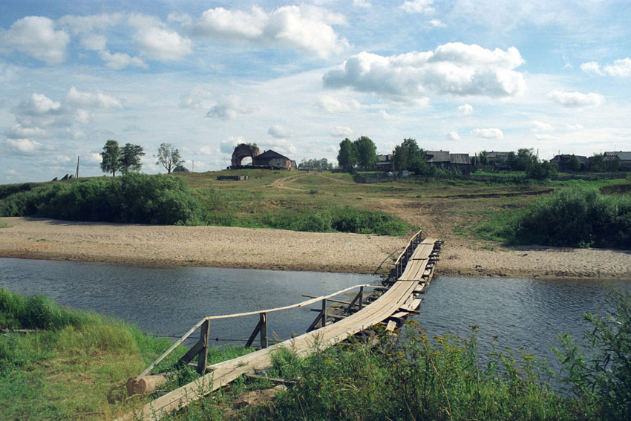
Программа дополнительного образования и патриотического воспитания подростков и юношества России через экспедиции и мастерские «Бирюзовое кольцо Русского Севера»
Проект «Острова свои обогреваем». Предпосылки
М.Н. Кошелева biruzovy-dom@mail.ru
Задача создания на духовной родине Николая Рубцова Культурно-просветительского центра была поставлена еще в начале 2012 года в выдвинутом Клубом деловых людей Вологодского землячества
в Москве проекте «Журавли над Николой»
«Журавли над Николой»
Успешное выполнение задач этого проекта и высокая оценка полученных в нём результатов, данная жителями и администрацией Тотемского района Вологодской области и многократно отражённая в СМИ,
инициатива, проявленная администрацией МО, Музеем Н. М. Рубцова и Никольской Школой
в сочетании с большими потенциальными возможностями , открывшимися в ходе выполнения проекта
«Новые пути развития Зеленограда»
создало предпосылки для воплощения столь масштабной задачи в реальность

Slide 3
                Программа дополнительного образования и патриотического воспитания подростков и юношества России через экспедиции и мастерские «Бирюзовое кольцо Русского Севера»
                Проект «Острова свои обогреваем». Предпосылки
                Марина Кошелева
                Андрей Андрианов
Программа «Бирюзовое кольцо Русского Севера»
(Опубликована в феврале 2013 г. на сайте
«Главный конструктор»)
Сейчас, когда в условиях мирового кризиса, наша страна получила шанс для стратегического прорыва в науке и технике, необходимого для обеспечения независимости России, наметилась отчетливая тенденция
к возвращению к традиционным российским ценностям – трудовой этике, справедливости и солидарности.
В обществе заговорили о необходимости усиления патриотического воспитания подростков и юношества. Однако же державная риторика оказалась в большом отрыве от практической реализации. Стало очевидно, что для противостояния разрушающему воздействию современных средств массовой информации необходимы сильные системные решения..
В качестве одного из таких решений предлагается программа дополнительного образования и патриотического воспитания подростков и юношества России «Бирюзовое кольцо Русского Севера», собравшая в себе опыт реализации в 2012 году двух масштабных проектов – инициированного Клубом деловых людей Вологодского землячества в Москве проекта «Журавли над Николой», реализованного АНО «Бирюзовый дом» (г. Москва, г. Зеленоград) при поддержке Управы района Старое Крюково Зеленоградского округа города Москвы , жителей и администрации Тотемского района Вологодской области и Литературно-краеведческих сообществ России, и кроусорсингового проекта «Новые пути развития Зеленограда», выполненного на платформе Vitology.
Программа «Бирюзовое кольцо Русского Севера» предусматривает разработку и опробование на территориях Зеленоградского округа города Москвы и Муниципального образования «Толшменское» Тотемского района Вологодской области духовной родины поэта Николая Рубцова, технологии системного решения комплекса задач духовного развития и патриотического воспитания подростков и юношества через их вовлечение в процесс активизации социально-трудового потенциала российских регионов с использованием как структурированной западной ментальности, востребованной на этапах аналитики и производства, так и восточного, холистического интуитивизма, всегда востребованного в России в моменты ПРОРЫВА .

Slide 4
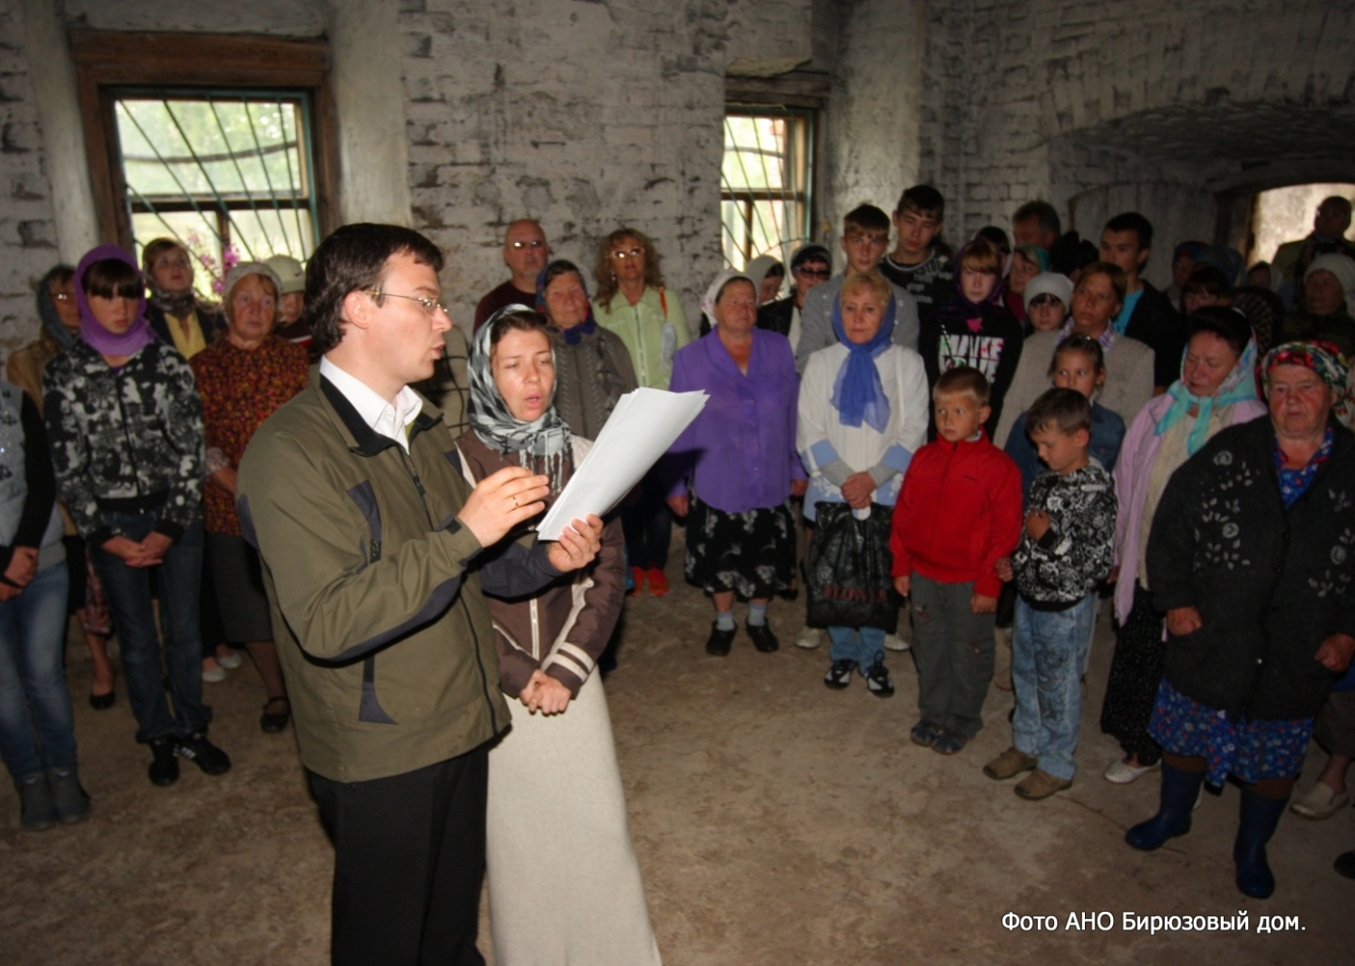
                Программа дополнительного образования и патриотического воспитания подростков и юношества России через экспедиции и мастерские «Бирюзовое кольцо Русского Севера»
                Проект «Острова свои обогреваем». Предпосылки
                Марина Кошелева biruzovy-dom@mail.ru
Православное песнопение в Никольском Храме - главное, «прорывное», событие проекта «Журавли над Николой»
Состоявшееся
21 июля 2012 года по благословлению протоиерея о. Георгия
в Никольском Храме
Православное песнопение,
прозвучавшее в исполнении частников экспедиции «Журавли над Николой» - регента церковного хора Сергея Русанова и его супруги Натальи (С-Петербург),
оказалось мощным толчком, пробудившим активность жителей и гостей села Никольского

Slide 5
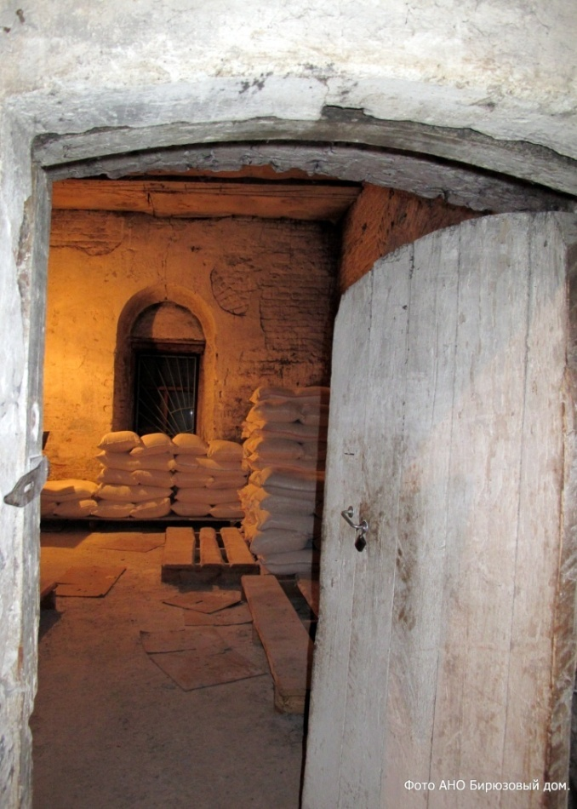
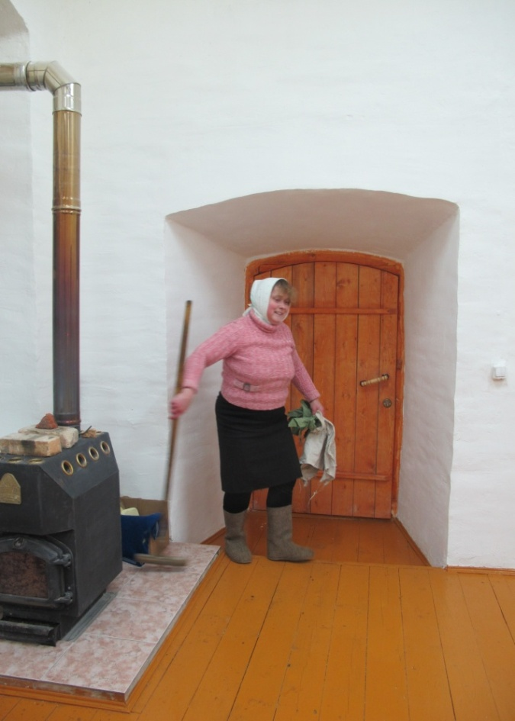
                Программа дополнительного образования и патриотического воспитания подростков и юношества России через экспедиции и мастерские «Бирюзовое кольцо Русского Севера»
                Проект «Острова свои обогреваем». Предпосылки
                Марина Кошелева biruzovy-dom@mail.ru
Ремонт Северного придела Никольского храма – один из наиболее значимых результатов проекта «Журавли над Николой»
Песнопение в Храме существенно ускорило приток средств на ремонт его Северного придела.
К концу 2012 года было собрано
150 т.р.
Ремонтные работы были организованы главой МО «Толшменское»
В.А. Сивцевым
и заведующей
Музеем Николая Рубцова Г.А.
Мартюковой
Январь 2012 г.
Январь 2013 г.

Slide 6
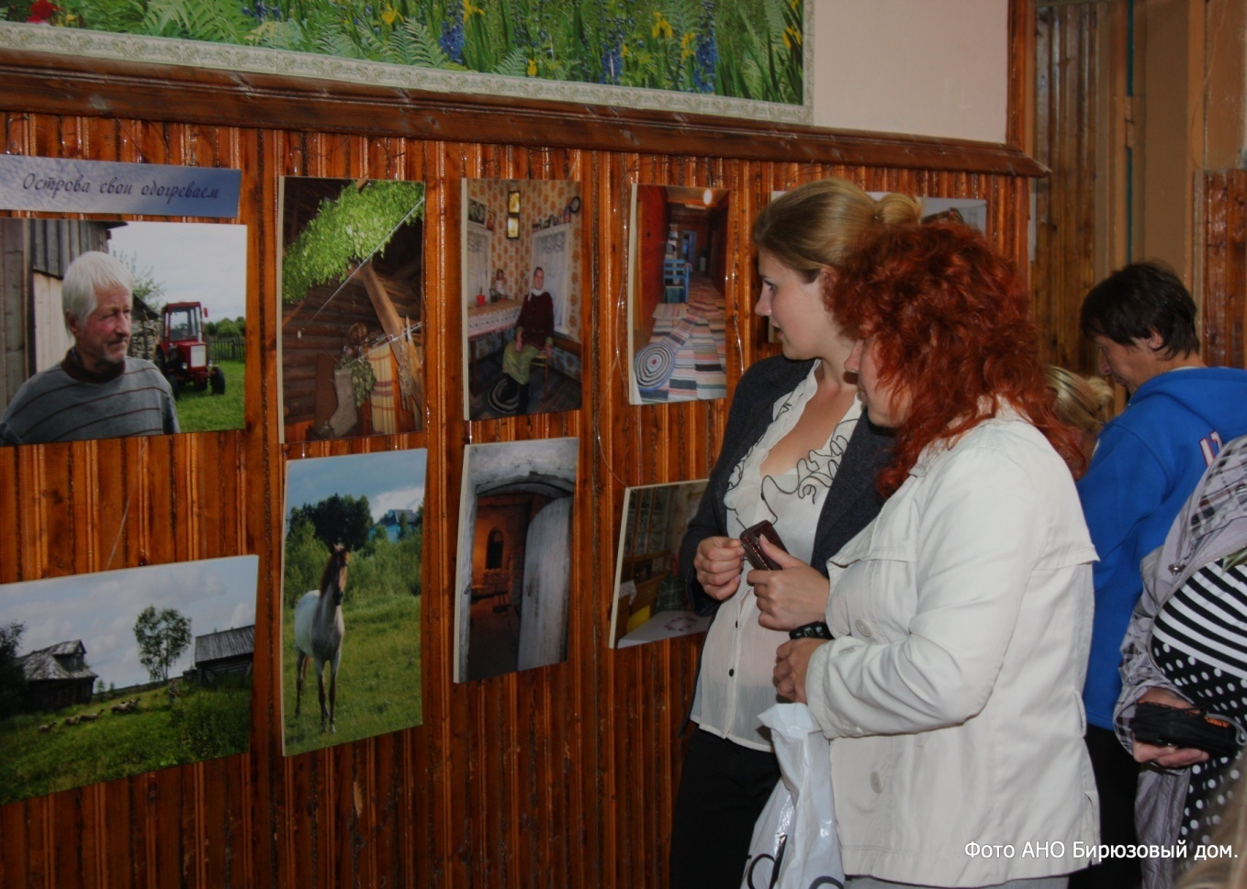
                Программа дополнительного образования и патриотического воспитания подростков и юношества России через экспедиции и мастерские «Бирюзовое кольцо Русского Севера»
                Проект «Острова свои обогреваем». Предпосылки
                Марина Кошелева biruzovy-dom@mail.ru
Создание фотовыставки «Острова свои обогреваем»,– ещё один значимый результат проекта
«Журавли над Николой»
На выставке, созданной волонтёрами проекта Андреем и Мариной Кошелевыми
на основе авторского фотоархива, собранного за период с 2002 по 2012 годы,
отражены традиции самостояния на древней Толшменской земле.
В каталоге выставки приведены имена десятков запечатленных людей – жителей Николы и ее гостей.

Slide 7
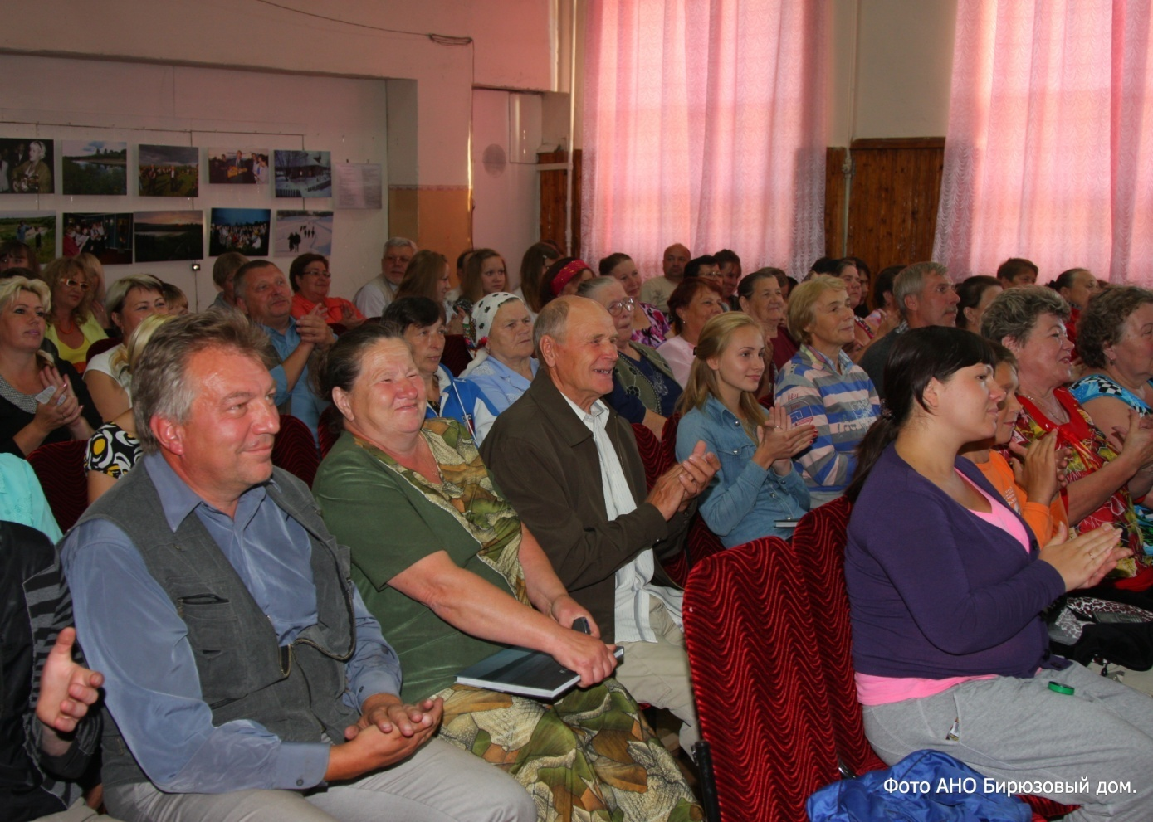
                Программа дополнительного образования и патриотического воспитания подростков и юношества России через экспедиции и мастерские «Бирюзовое кольцо Русского Севера»
                Проект «Острова свои обогреваем». Предпосылки
                Марина Кошелева biruzovy-dom@mail.ru
«И лучшую жницу как знамя в руках проносил..»
Большой общественный резонанс вызвал также концерт для тружеников
МО «Толшменское»,
на котором вместе
с участниками экспедиции «Журавли над Николой» выступили сельские школьники
Жителям Николы, развивающим личные подворья и чтущим традиции села, была вручена изданная в Зеленограде книга Андрея и Марины Кошелевых «Что вспомню я? Фотосюиты на стихи Николая Рубцова»

Slide 8
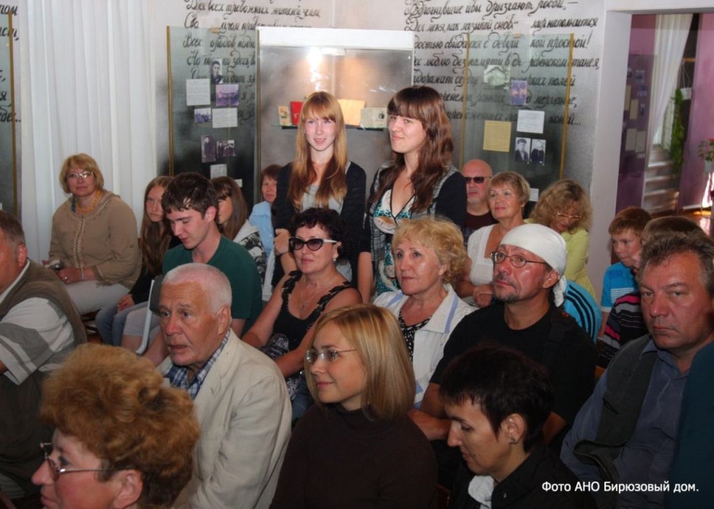
                Программа дополнительного образования и патриотического воспитания подростков и юношества России через экспедиции и мастерские «Бирюзовое кольцо Русского Севера»
                Проект «Острова свои обогреваем». Предпосылки
                Марина Кошелева biruzovy-dom@mail.ru
Никольские школьники приняли участие
в обсуждении на Круглом столе будущего Николы
Для никольских школьников, участвовавших во всех наиболее значимых событиях проекта «Журавли над Николой», был проведён тренинг. По его итогам были написаны эссе о том, как каждый из них хотел бы обустраивать Николу, будучи взрослым
Посеянное зерно дало всходы – осенью 2012 года инициативная группа школьников под руководством директора школы Юлии Алексеевны Шадриной создала, в рамках проекта «Журавли над Николой», свой собственный «Социальный проект в области познавательного туризма»,
в котором ребята изучили и дали описание в созданных ими буклетах имеющиеся в селе и его окрестностях «Мастерские на Толшме».
Такая инициатива со стороны Школы показывает, что для проектируемого Туристического культурно – просветительского Центра «Мастерские на Толшме» уже началась подготовка кадров. Мотивация создана. Впереди – обучение.

Slide 9
Программа дополнительного образования и патриотического воспитания подростков и юношества России через экспедиции и мастерские «Бирюзовое кольцо Русского Севера»
Проект «Острова свои обогреваем». Предпосылки
М.Н. Кошелева biruzovy-dom@mail.ru
АНО «Бирюзовый дом»
Клуб деловых людей Вологодского Землячества г. Москвы, Управа района Старое Крюково ЗелАО г. Москвы, жители и администрация Тотемского района Вологодской области, Литературно-краеведческие сообщества Российских регионов
«Журавли
над
Николой»
«Новые пути
развития
Зеленограда»
Witology,
Префектура Зеленоградского административного округа г. Москвы
Программа
Бирюзовое кольцо
Русского Севера
На базе Зеленограда
Из Перечня приоритетных направлений для программ НКО
(постановление Правительства Москвы № 109-ПП от 19.02.2013 г. ) :
Изучение и сохранение отечественного исторического и культурного наследия
Развитие активного туризма
Поддержание здорового образа жизни
Организация досуга
На базе филиала в Николе
Проект «Острова свои обогреваем»
Создание и вывод на проектную мощность филиала АНО «Бирюзовый дом» (г. Москва, Зеленоград) в селе Никольском Тотемского района Вологодской области:
«Туристический культурно - просветительский
и оздоровительный центр «Мастерские на Толшме»

Slide 10
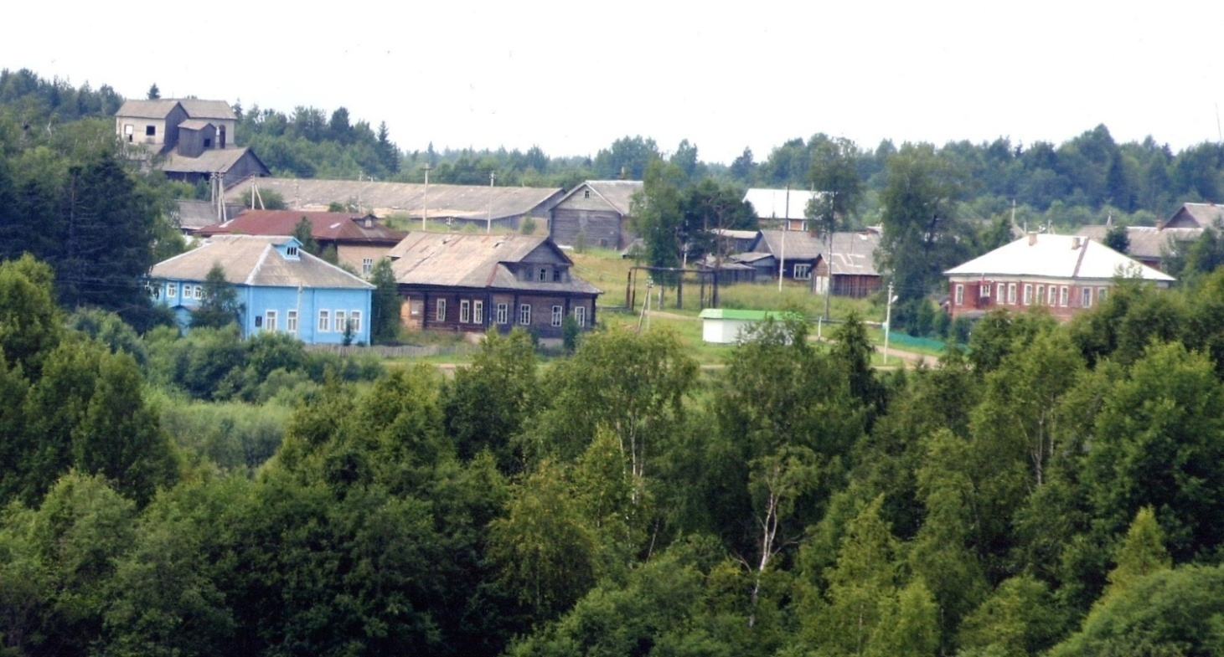
Программа дополнительного образования и патриотического воспитания подростков и юношества России через экспедиции и мастерские «Бирюзовое кольцо Русского Севера»
Проект «Острова свои обогреваем». Предпосылки
М.Н. Кошелева biruzovy-dom@mail.ru
Адрес будущего центра - Ул. Николая Рубцова, дом 12
Ул. Н. Рубцова
в селе Никольском
***
В голубом доме слева -
Музей Н.М. Рубцова
***
В красном здании справа (№12)
по состоянию на 01.04.2013
находится администрация МО
«Толшменское»
У Туристического Культурно-просветительского центра «Мастерские на Толшме» уже есть «прописка» – дом № 12 на улице Николая Рубцова. Это самый красивый из старинных домов XIX века в Николе. После выезда администрации там будет сделан ремонт . Очень важно отнестись к дому предельно бережно – как к Памятнику Отечественной Истории и Культуры.

Slide 11
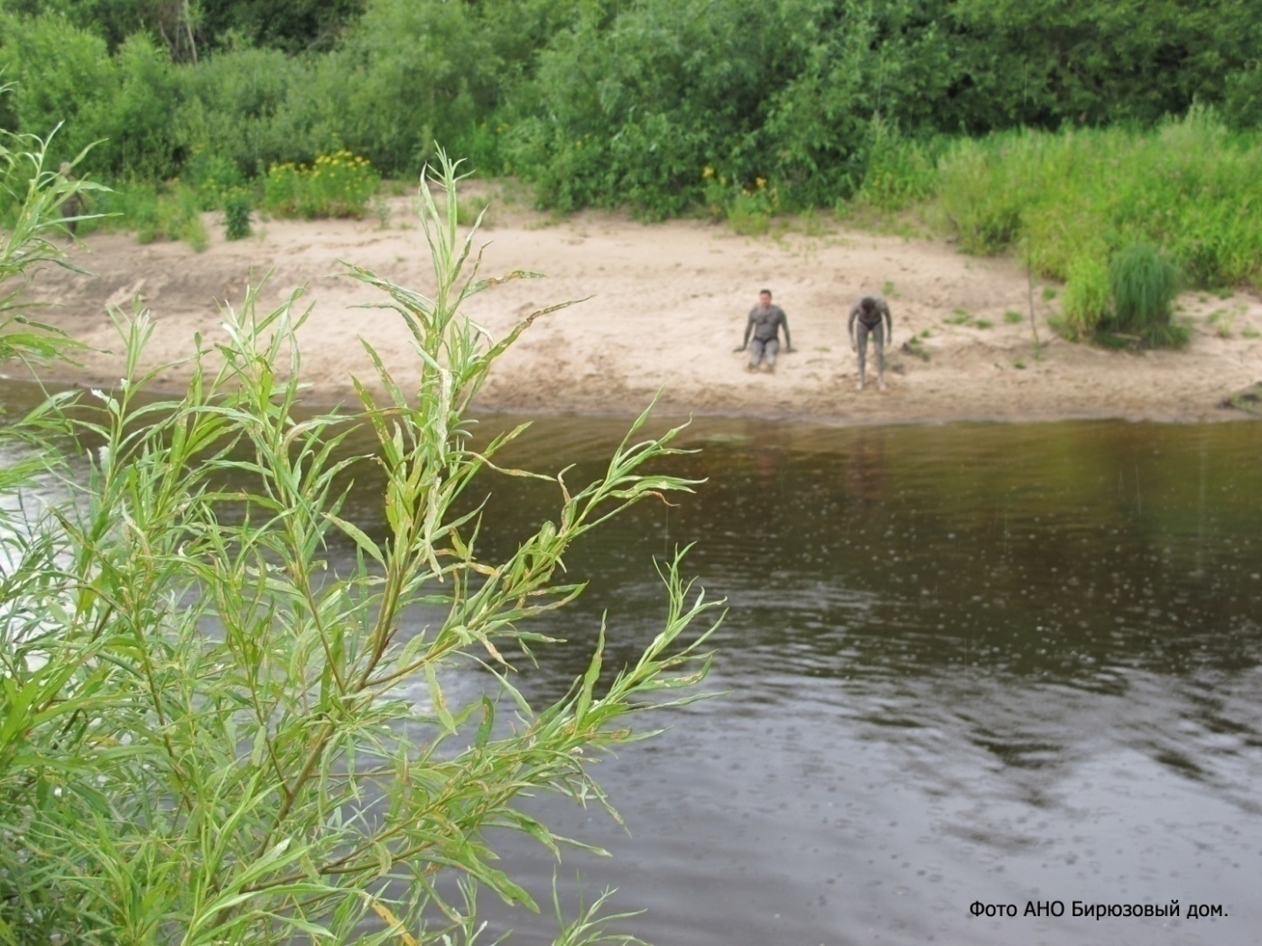
Программа дополнительного образования и патриотического воспитания подростков и юношества России через экспедиции и мастерские «Бирюзовое кольцо Русского Севера»
Проект «Острова свои обогреваем». Предложения
М.Н. Кошелева biruzovy-dom@mail.ru
«Ивы, река, соловьи…»
Природа и люди создали в долине реки Толшмы всё для того, чтобы вылечить всех уставших, наполнить их силой и энергией:
Чистую речку с песчаными пляжами,
Целебные травы,
россыпи ягод на лесных полянах, голубую глину,
Храмы и Родники на древнем Солигаличском тракте …
Создание Туристического культурно-просветительского центра «Мастерские на Толшме» поможет россиянам остановиться в этих чудесных местах - дать отдых душе.

Slide 12
Программа дополнительного образования и патриотического воспитания подростков и юношества России через экспедиции и мастерские «Бирюзовое кольцо Русского Севера»
Проект «Острова свои обогреваем». Предложения.
М.Н. Кошелева biruzovy-dom@mail.ru
Тотьма – Николе:
Туристический культурно - просветительский
и оздоровительный центр в селе Никольском
«Мастерские на Толшме»
Школа
путешественников Федора Конюхова:
Великий
Устюг,
Соловецкие
острова…
ВРО МАН
«Интеллект будущего»
Тотемское
музейное объединение: Литературно-краеведческие чтения
Интерактивные программы
Никола – Миру
в Экспедициях и Мастерских:
Москва – Николе:
Храмы и Родники. Лесные дары.
Школа русского языка и литературы.
Погружение в мир традиционных российских ценностей: трудовая этика, справедливость . солидарность, самодостаточность, основательность, сила и удаль. В минуты тишины – прозрение. Творческие мастерские. Экологическое воспитание. Привычки здорового образа жизни
Внедрение «Делового
совершенства», СМИ «Главный конструктор»,
«Прикладная философия изобретателей», НТТМ,
Поддержка: МГУ, МИЭТ, Команда: «Новые пути развития Зеленограда»,
Заказы: на активный
оздоровительный отдых ,
обучение и развитие
Россия, Москва, Зеленоград …
Тотьма

Slide 13
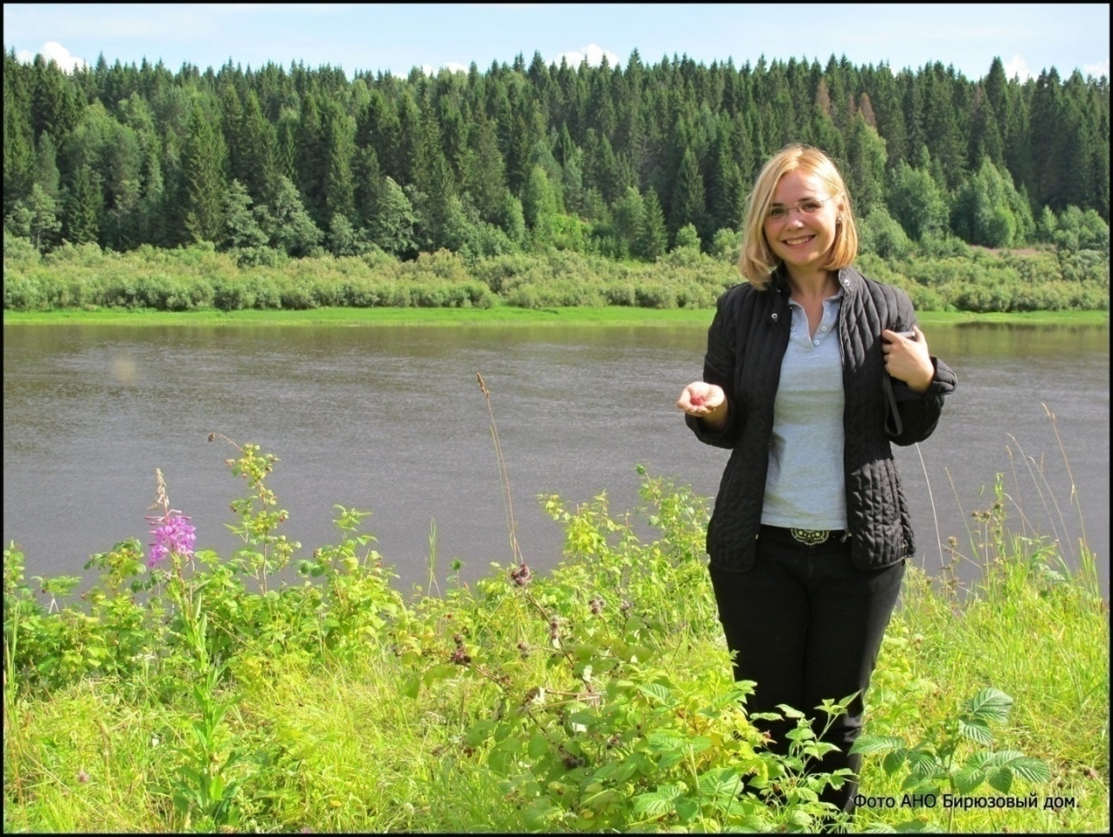
Программа дополнительного образования и патриотического воспитания подростков и юношества России через экспедиции и мастерские «Бирюзовое кольцо Русского Севера»
Проект «Острова свои обогреваем». Предложения
М.Н. Кошелева biruzovy-dom@mail.ru
В путешествиях по долинам рек Сухона, Толшма, Тиксна, Печеньга и Царева россияне постигнут целостный, холистический подход к жизни
Они сформируют своё личное представление о жизненных ценностях, о признаках высокого качества жизни на твёрдом фундаменте исторических традиций. Здесь они научатся жить в согласии с природой и обществом, получат навыки проектной деятельности, представление о безотходных технологиях, научатся получать радость от созидательного труда и общения - от того, на чём русская культура и цивилизация построила своё развитие и достигла своего расцвета

Slide 14
Программа дополнительного образования и патриотического воспитания подростков и юношества России через экспедиции и мастерские «Бирюзовое кольцо Русского Севера»
Проект «Острова свои обогреваем». Предложения.
М.Н. Кошелева biruzovy-dom@mail.ru
Планы - 2013
Когда | Планируемые события 2013 года | Где
01.07.13 09.07.13 | Экспедиция «Журавли над Николой» | Москва – Кострома – Галич – Солигалич - Никольское
10.07.13 14.07.13 | Литературно-краеведческий Фестиваль «Острова свои обогреваем» | Никольское – Устье - Тотьма
14.07.13 24.07.13 | Экстрим – тур для отважных. Поход на катамаранах по реке Сухоне для воспитанников Школы путешественников Федора Конюхова (детский оздоровительный лагерь, вторая смена, с 04.07.13 по 24.07.13). | Тотьма – Великий Устюг
Сентябрь | Тур «Рубцовская осень», Всероссийский фестиваль в Вологде. Рубцовские чтения в Тотьме. Грибы и клюква в долине реки Толшмы | Вологда – Тотьма – Никола – долина реки Толшмы
Зимние каникулы | Лыжи. Печка. Кошка. Чай с пирогами. Сон крепкий Сказочная зимняя Тотьма . Музеи. Рядом, в Великом Устюге – Дед Мороз. Но и в Николе Дед Мороз – тоже будет. Настоящий! | Никола – Тотьма – (для желающих – Великий Устюг)

Slide 15
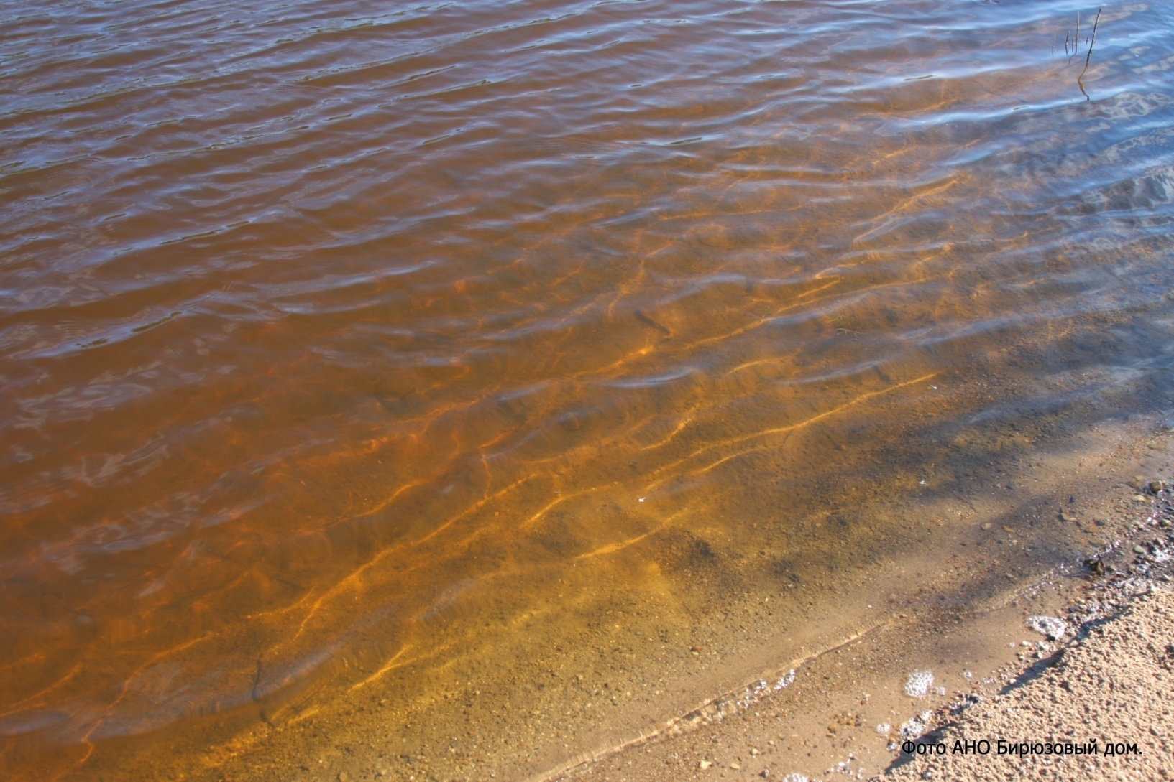
Программа дополнительного образования и патриотического воспитания подростков и юношества России через экспедиции и мастерские «Бирюзовое кольцо Русского Севера»
Проект «Острова свои обогреваем». С чем мы встретимся на фестивале?
М.Н. Кошелева biruzovy-dom@mail.ru
С чем мы встретимся
на фестивале
«Острова
свои обогреваем»?

Slide 16
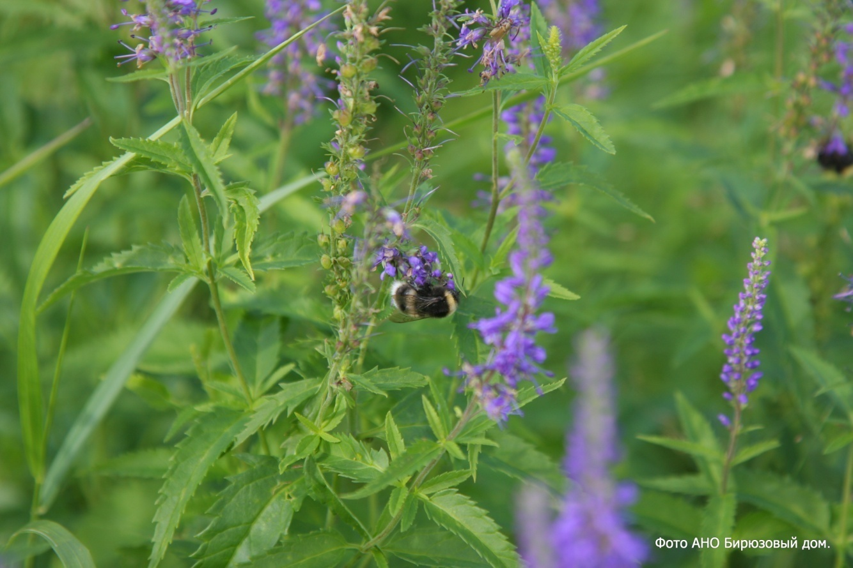
Программа дополнительного образования и патриотического воспитания подростков и юношества России через экспедиции и мастерские «Бирюзовое кольцо Русского Севера»
Проект «Острова свои обогреваем». С чем мы встретимся на фестивале?
М.Н. Кошелева biruzovy-dom@mail.ru
Перекликаясь с теми, кто прошёл…
Пройдем 3 км по «Старой дороге» Николая Рубцова
Познакомимся
с растительным и животным миром
долины реки Толшмы
Попробуем силы в экологической викторине «Подорожники»»
Примем участие в конкурсе «Фабрика идей»

Slide 17
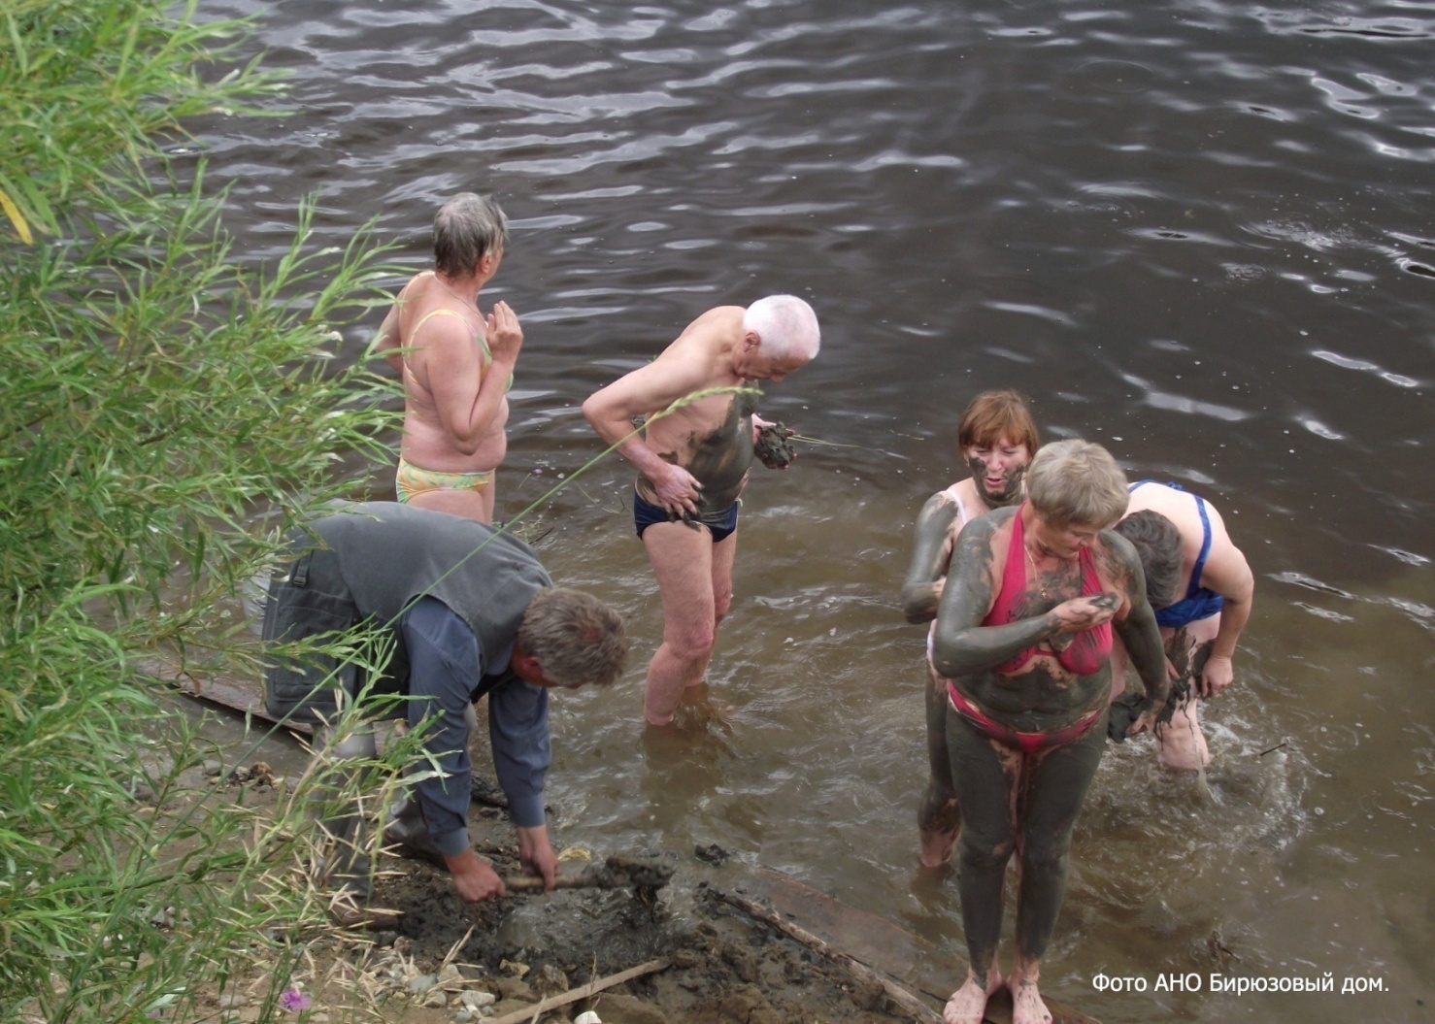
Программа дополнительного образования и патриотического воспитания подростков и юношества России через экспедиции и мастерские «Бирюзовое кольцо Русского Севера»
Проект «Острова свои обогреваем». С чем мы встретимся на фестивале?
М.Н. Кошелева biruzovy-dom@mail.ru
Поучаствуем также в мастер – классе
по использованию лечебной голубой глины

Slide 18
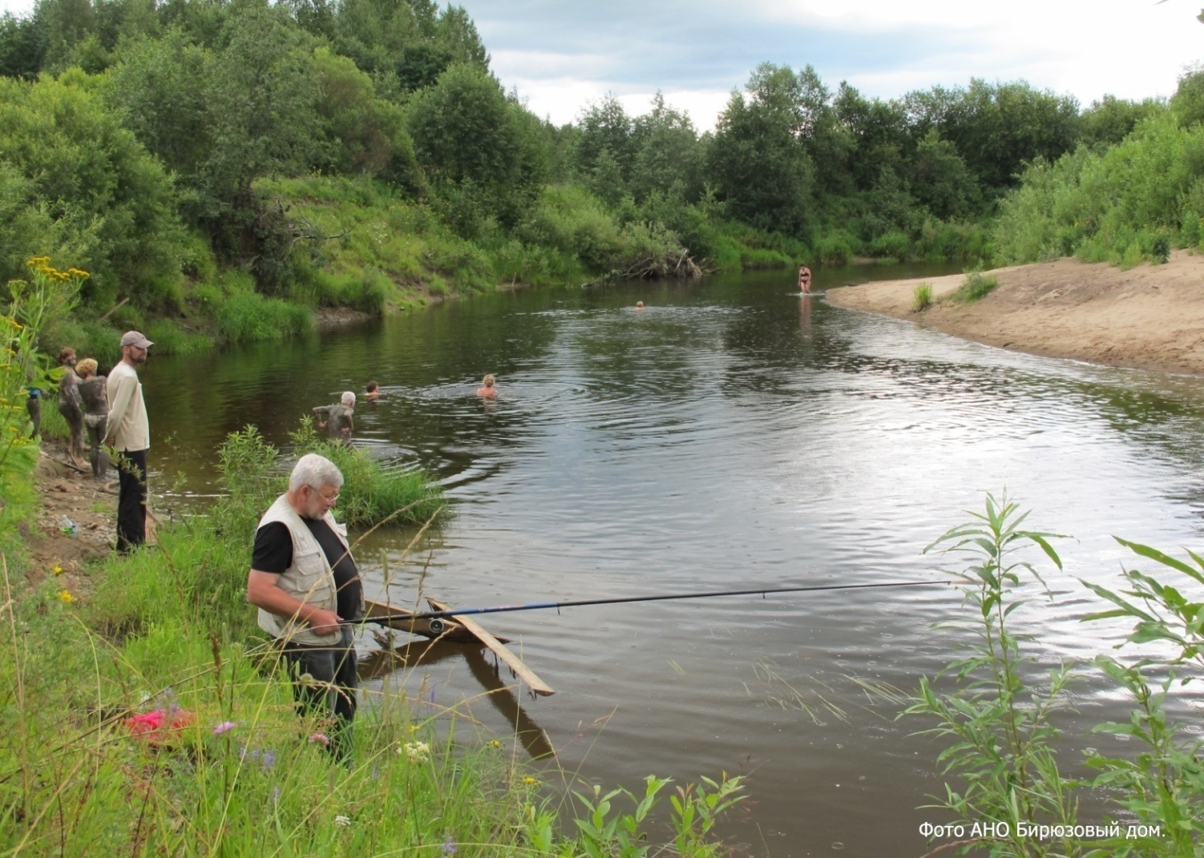
Программа дополнительного образования и патриотического воспитания подростков и юношества России через экспедиции и мастерские «Бирюзовое кольцо Русского Севера»
Проект «Острова свои обогреваем». С чем мы встретимся на фестивале?
М.Н. Кошелева biruzovy-dom@mail.ru
Накупаемся и порыбачим
Мастер – класс по использованию голубой глины

Slide 19
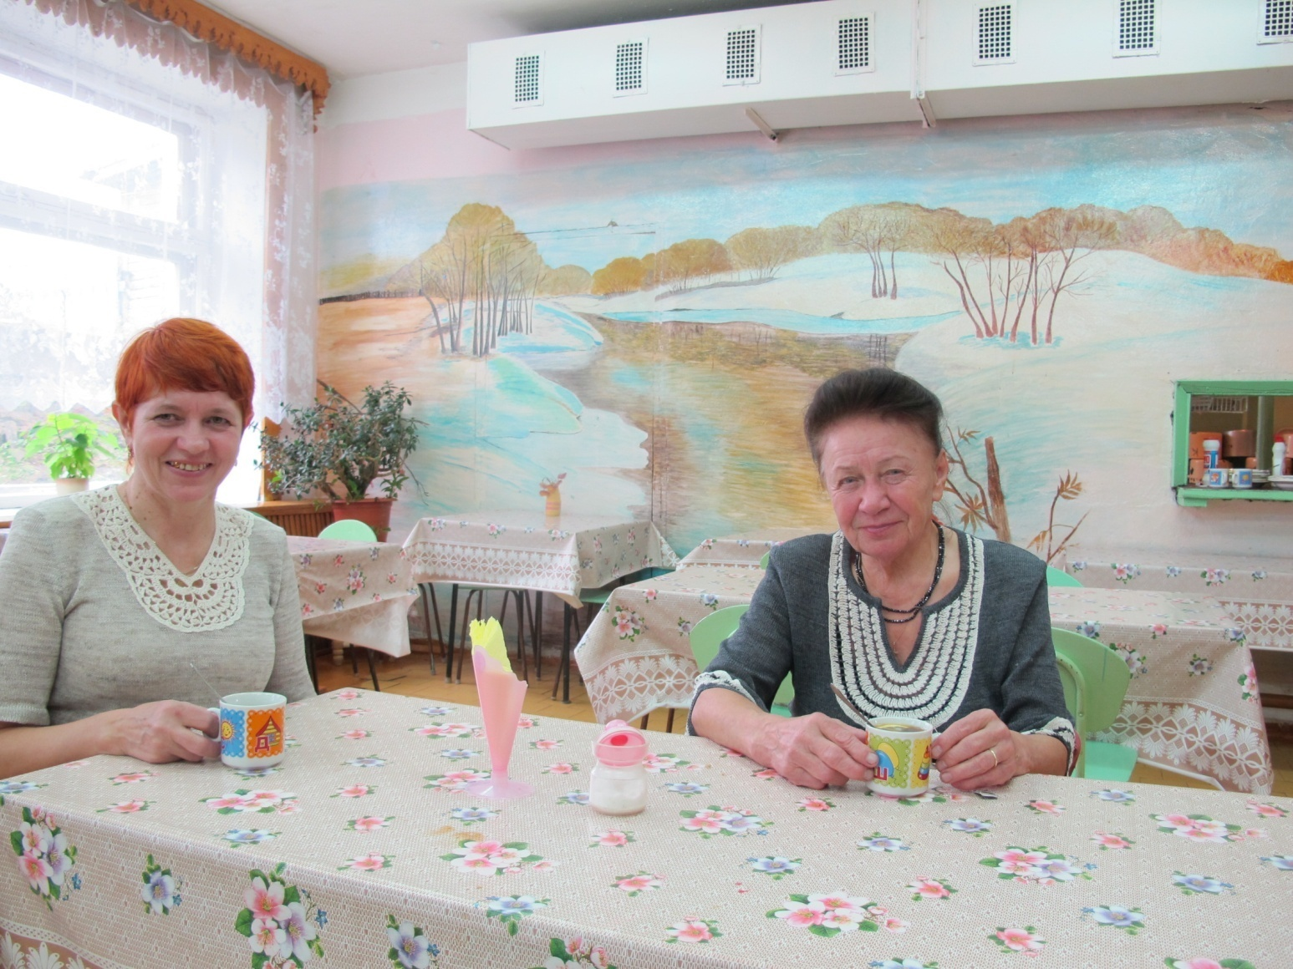
Программа дополнительного образования и патриотического воспитания подростков и юношества России через экспедиции и мастерские «Бирюзовое кольцо Русского Севера»
Проект «Острова свои обогреваем». С чем мы встретимся на фестивале?
М.Н. Кошелева biruzovy-dom@mail.ru
Питаться
Будем
в школьной столовой
Там чисто, уютно , вкусно

Slide 20
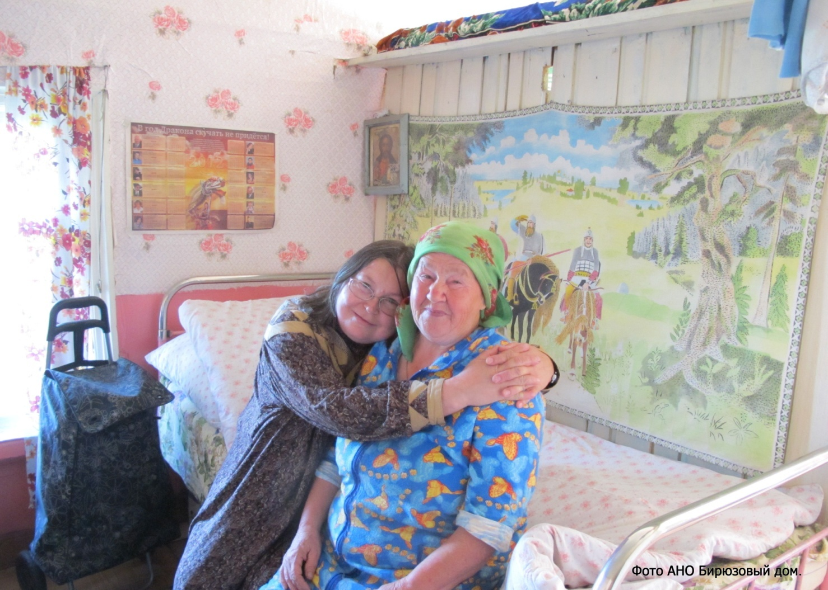
Программа дополнительного образования и патриотического воспитания подростков и юношества России через экспедиции и мастерские «Бирюзовое кольцо Русского Севера»
Проект «Острова свои обогреваем». С чем мы встретимся на фестивале?
М.Н. Кошелева biruzovy-dom@mail.ru
Жить будем пока либо на «частном секторе» …

Slide 21
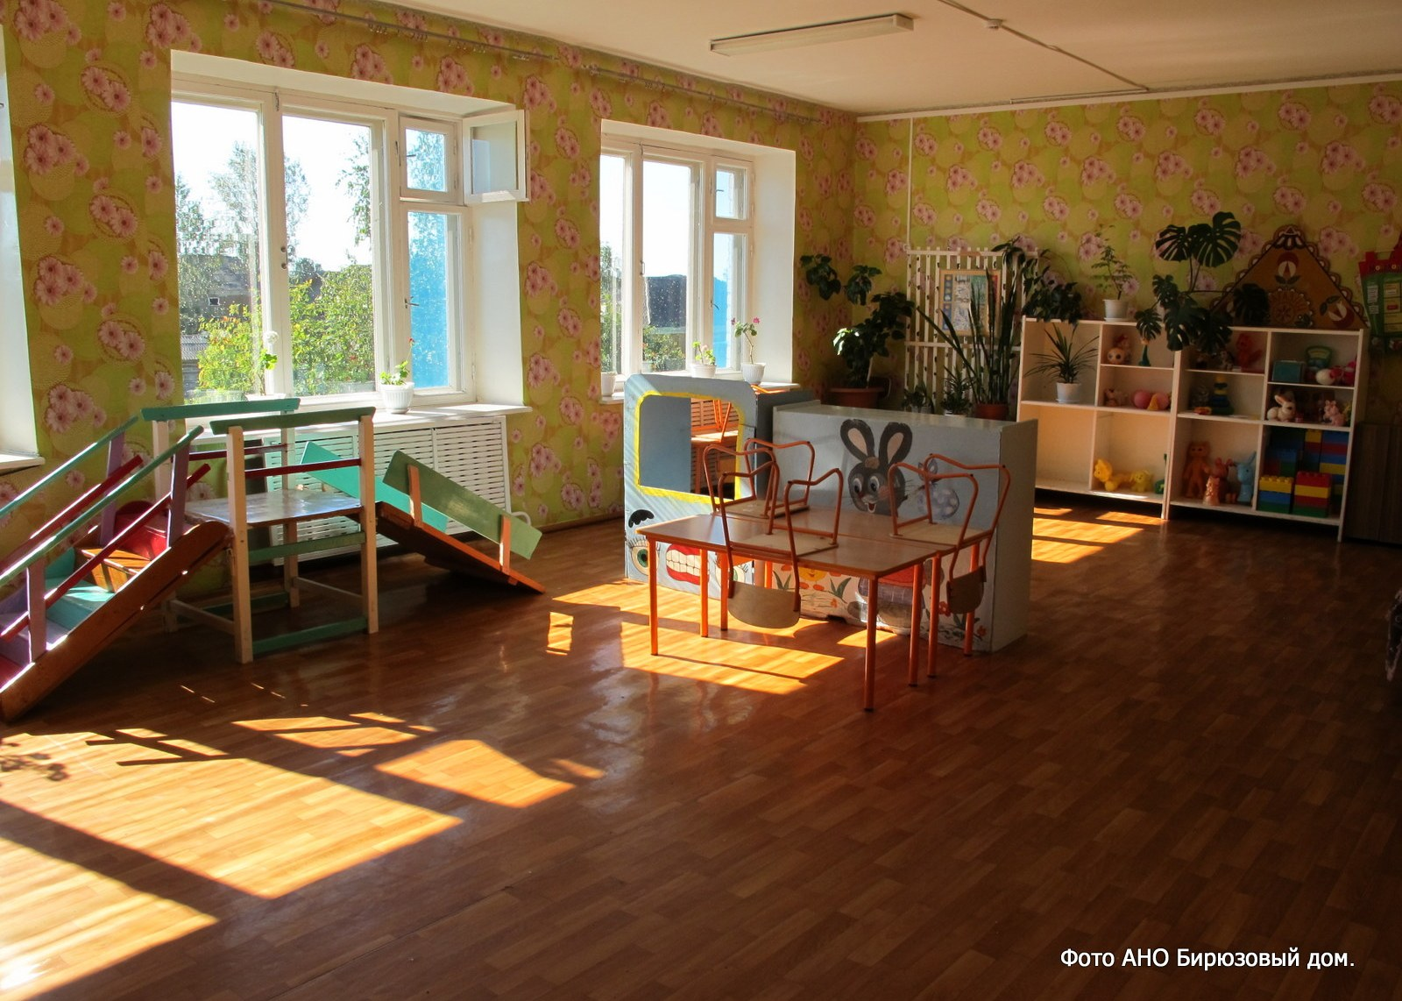
Программа дополнительного образования и патриотического воспитания подростков и юношества России через экспедиции и мастерские «Бирюзовое кольцо Русского Севера»
Проект «Острова свои обогреваем». С чем мы встретимся на фестивале?
М.Н. Кошелева biruzovy-dom@mail.ru
Либо в пансионате в д. Бор

Slide 22
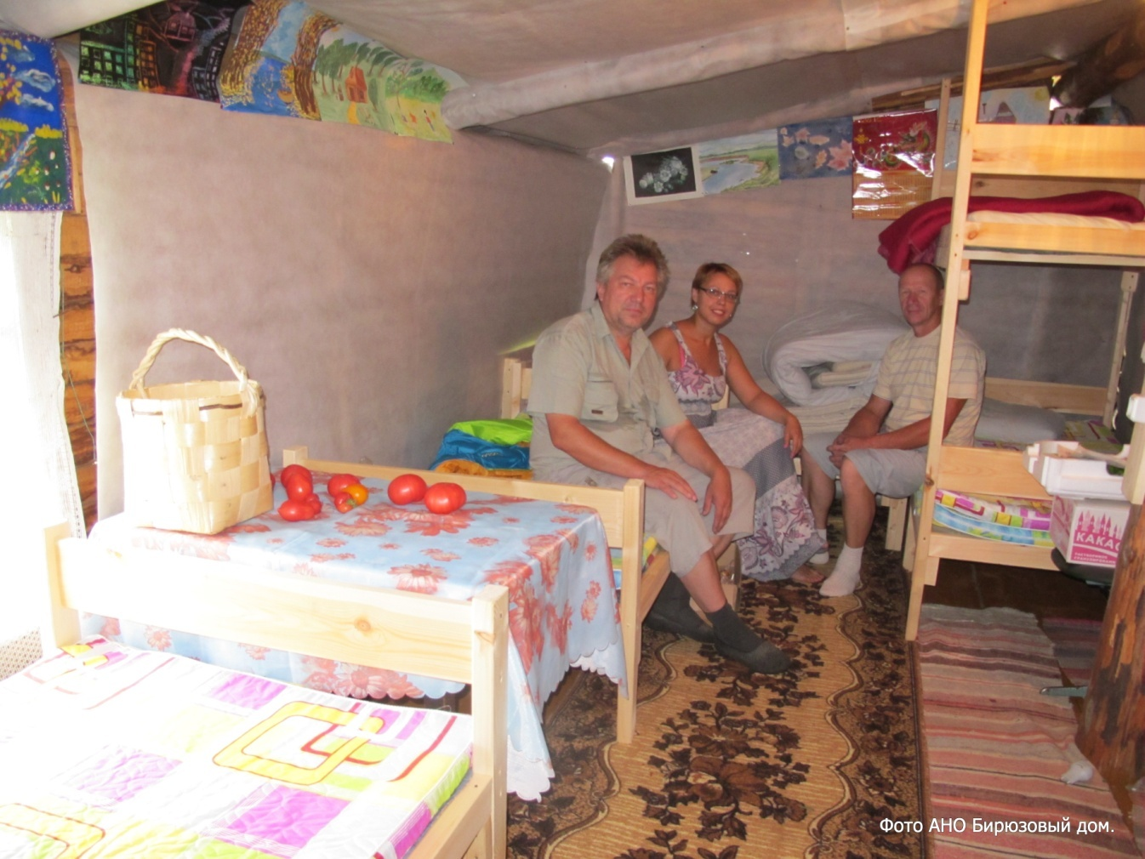
Программа дополнительного образования и патриотического воспитания подростков и юношества России через экспедиции и мастерские «Бирюзовое кольцо Русского Севера»
Проект «Острова свои обогреваем». С чем мы встретимся на фестивале?
М.Н. Кошелева biruzovy-dom@mail.ru
Либо в гостевом доме
Алексея Огаркова…
…
Алексей Огарков
(на фотографии – слева) подготовил к прибытию экспедиции «Журавли над Николой» 8 новых спальных мест - кровати
из натурального дерева, сооруженные местным мастером.
Тем самым он довёл общее количество мест
в своем доме до 25.
При доме – огород, баня и веранда. По вечерам
У веранды – костер и дивные песни

Slide 23
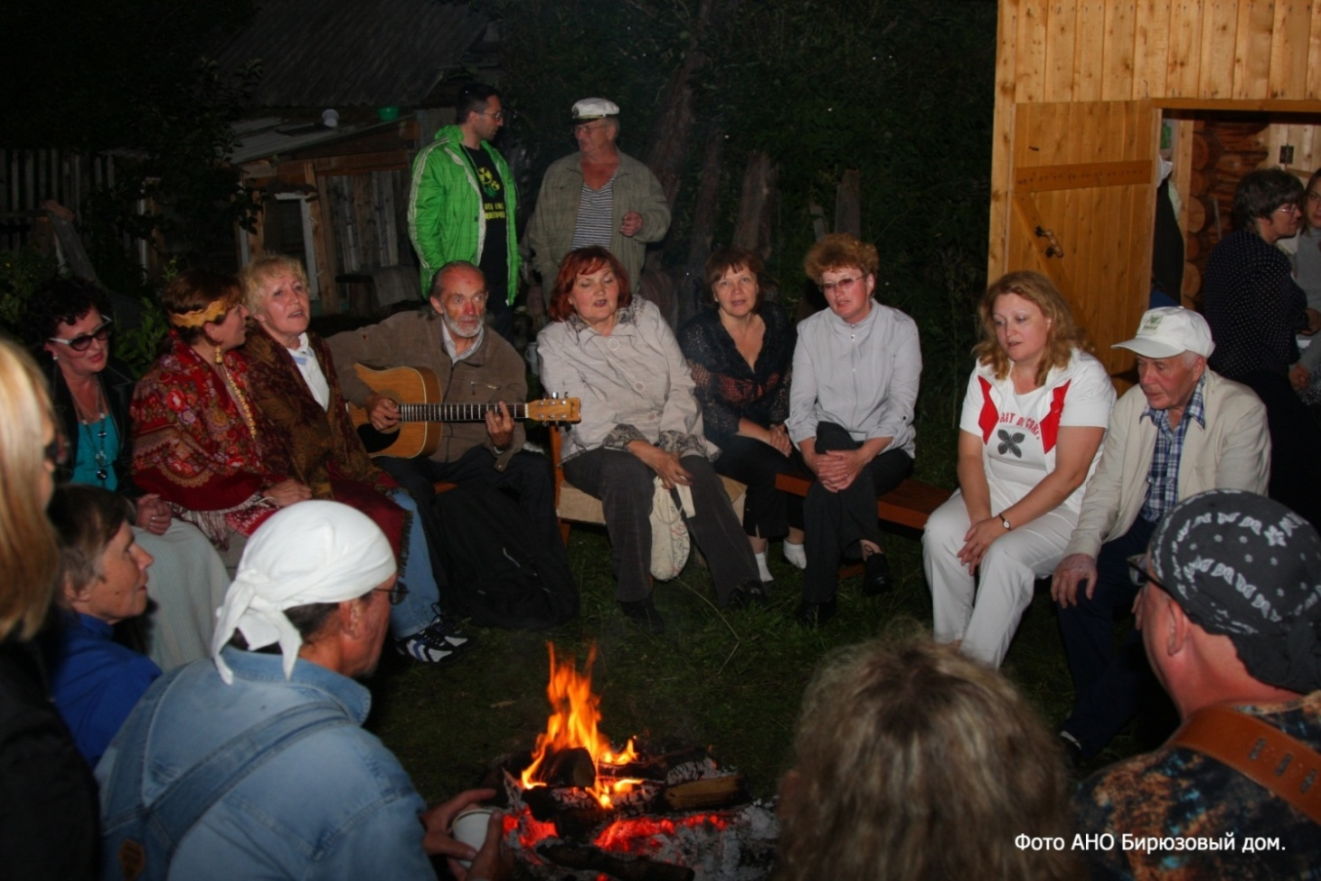
Программа дополнительного образования и патриотического воспитания подростков и юношества России через экспедиции и мастерские «Бирюзовое кольцо Русского Севера»
Проект «Острова свои обогреваем». С чем мы встретимся на фестивале?
М.Н. Кошелева biruzovy-dom@mail.ru
Песни у костра можно петь не только
у веранды гостевого дома Алексея Огаркова (на фотографии),
но и на берегу реки Толшмы

Slide 24
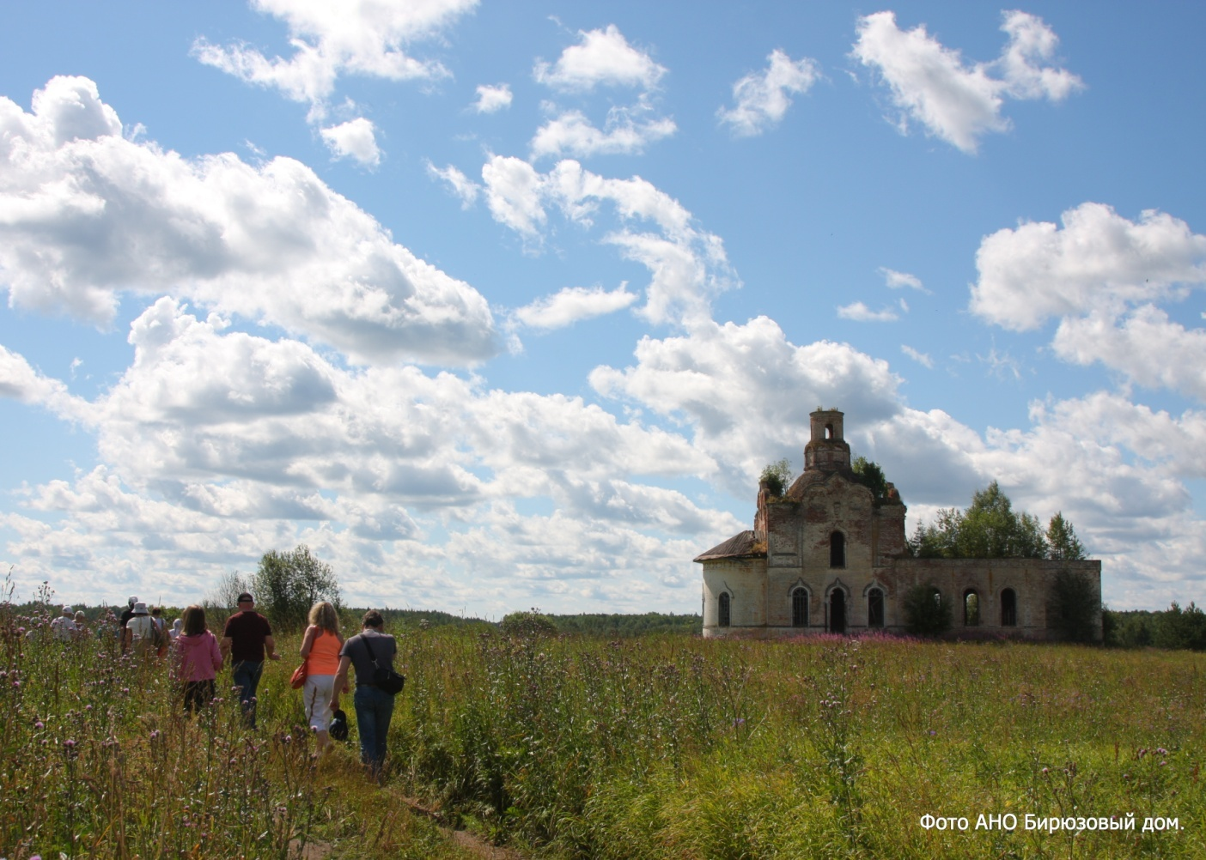
Программа дополнительного образования и патриотического воспитания подростков и юношества России через экспедиции и мастерские «Бирюзовое кольцо Русского Севера»
Проект «Острова свои обогреваем». С чем мы встретимся на фестивале?
М.Н. Кошелева biruzovy-dom@mail.ru
В поездках в Предтечу, Игошево и на Верхнюю Толшму - в деревню Успенье - мы познакомимся с Храмами и Родниками Долины реки Толшмы

Slide 25
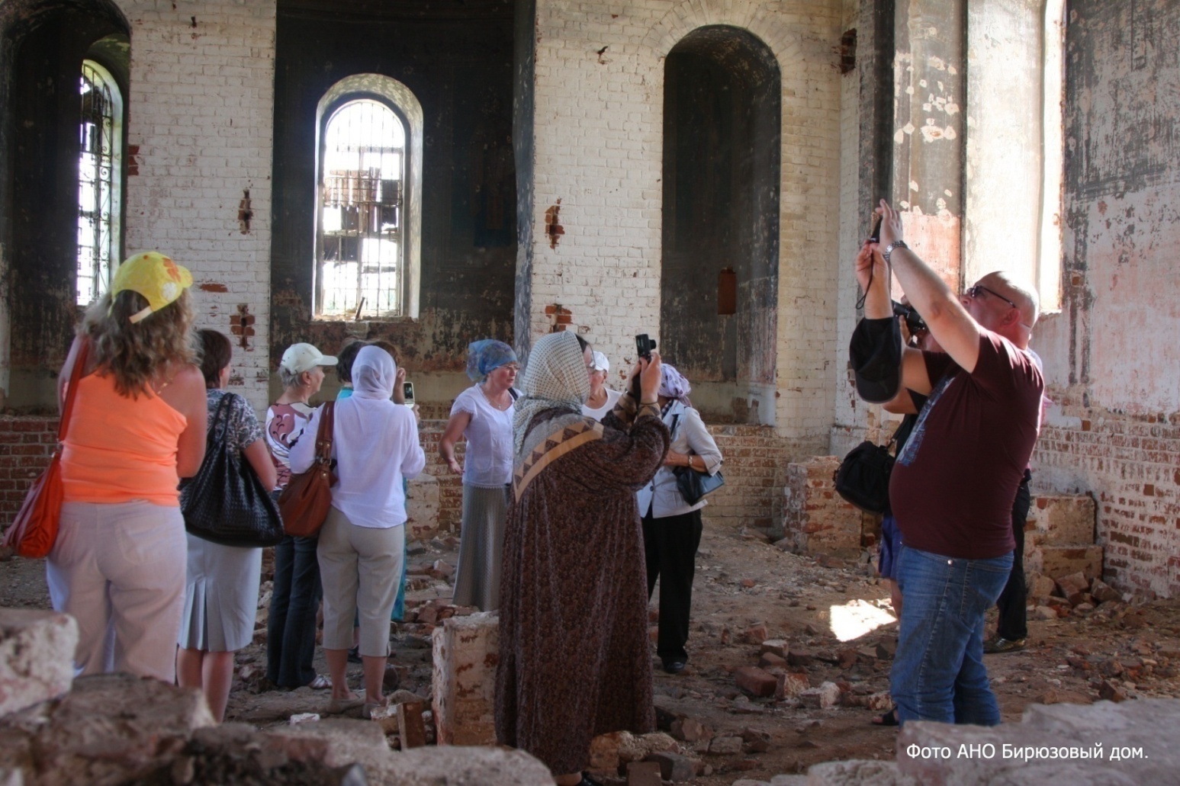
Программа дополнительного образования и патриотического воспитания подростков и юношества России через экспедиции и мастерские «Бирюзовое кольцо Русского Севера»
Проект «Острова свои обогреваем». С чем мы встретимся на фестивале?
М.Н. Кошелева biruzovy-dom@mail.ru
Всмотримся в остатки росписей в Алексеевской
Толшменской церкви в д. Игошево

Slide 26
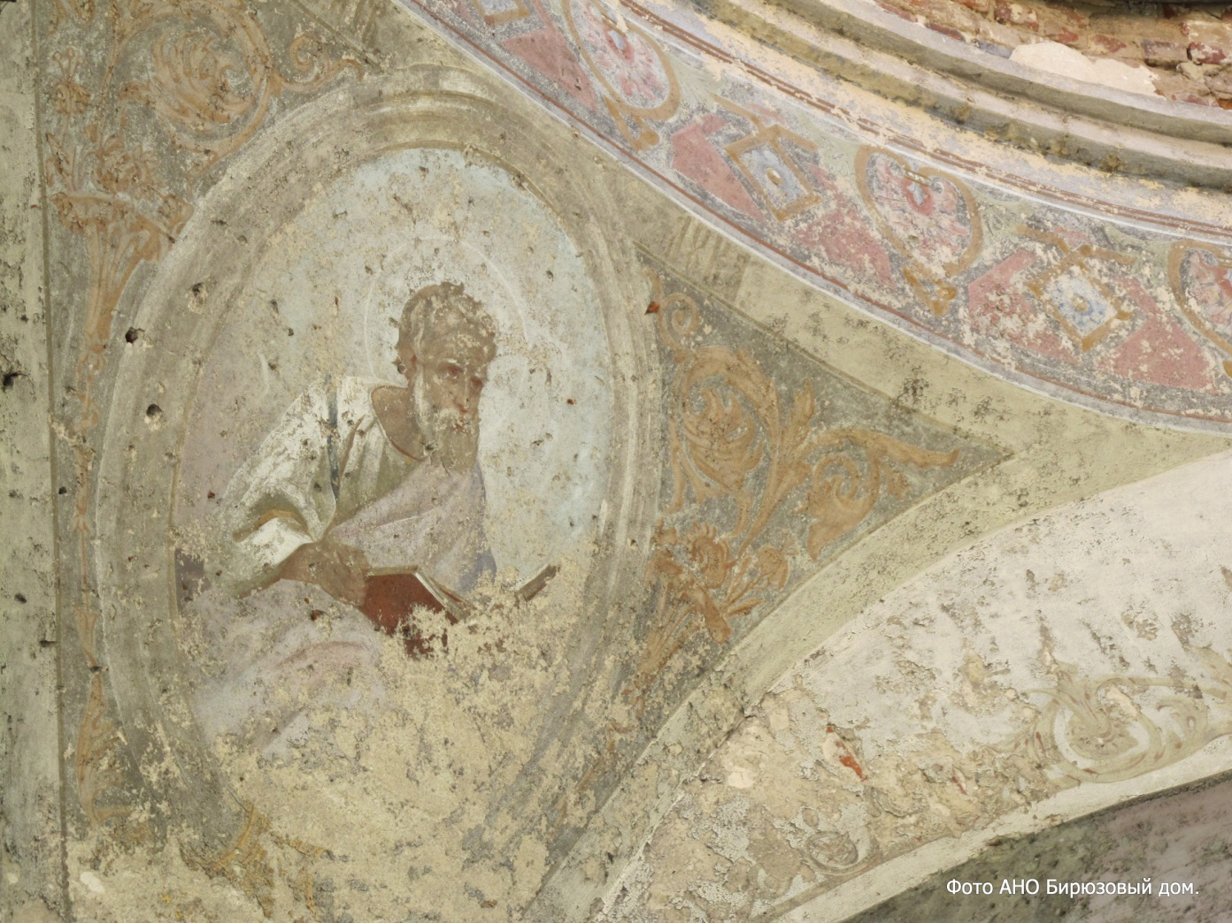
Программа дополнительного образования и патриотического воспитания подростков и юношества России через экспедиции и мастерские «Бирюзовое кольцо Русского Севера»
Проект «Острова свои обогреваем». С чем мы встретимся на фестивале?
М.Н. Кошелева biruzovy-dom@mail.ru
… и в лица евангелистов – Луки и Марка, сохранившихся на парусах Никольского Храма

Slide 27
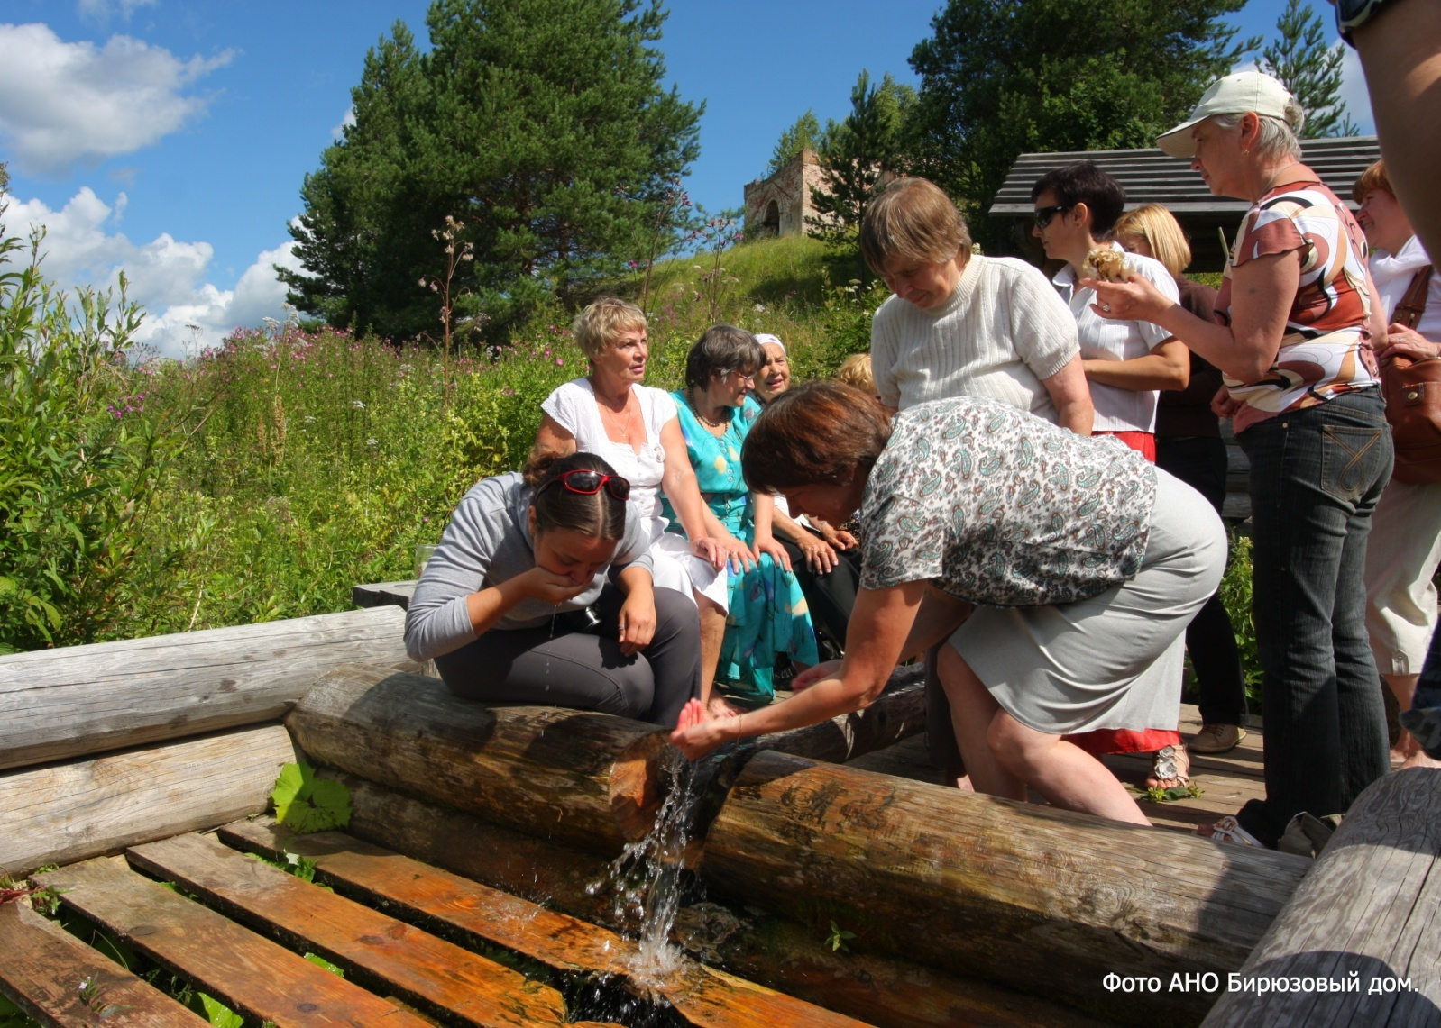
Программа дополнительного образования и патриотического воспитания подростков и юношества России через экспедиции и мастерские «Бирюзовое кольцо Русского Севера»
Проект «Острова свои обогреваем». С чем мы встретимся на фестивале?
М.Н. Кошелева biruzovy-dom@mail.ru
Выпьем целебной воды из святых источников

Slide 28
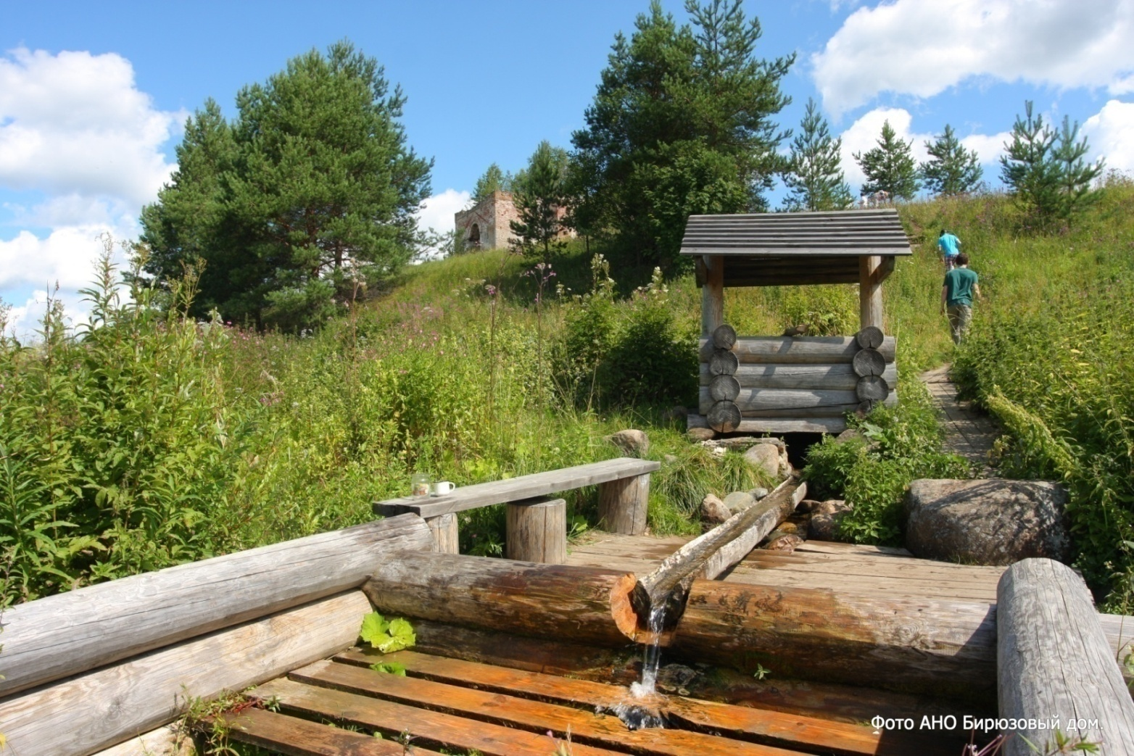
Программа дополнительного образования и патриотического воспитания подростков и юношества России через экспедиции и мастерские «Бирюзовое кольцо Русского Севера»
Проект «Острова свои обогреваем». С чем мы встретимся на фестивале?
М.Н. Кошелева biruzovy-dom@mail.ru
… о которых потом долго будем
вспоминать в городе…

Slide 29
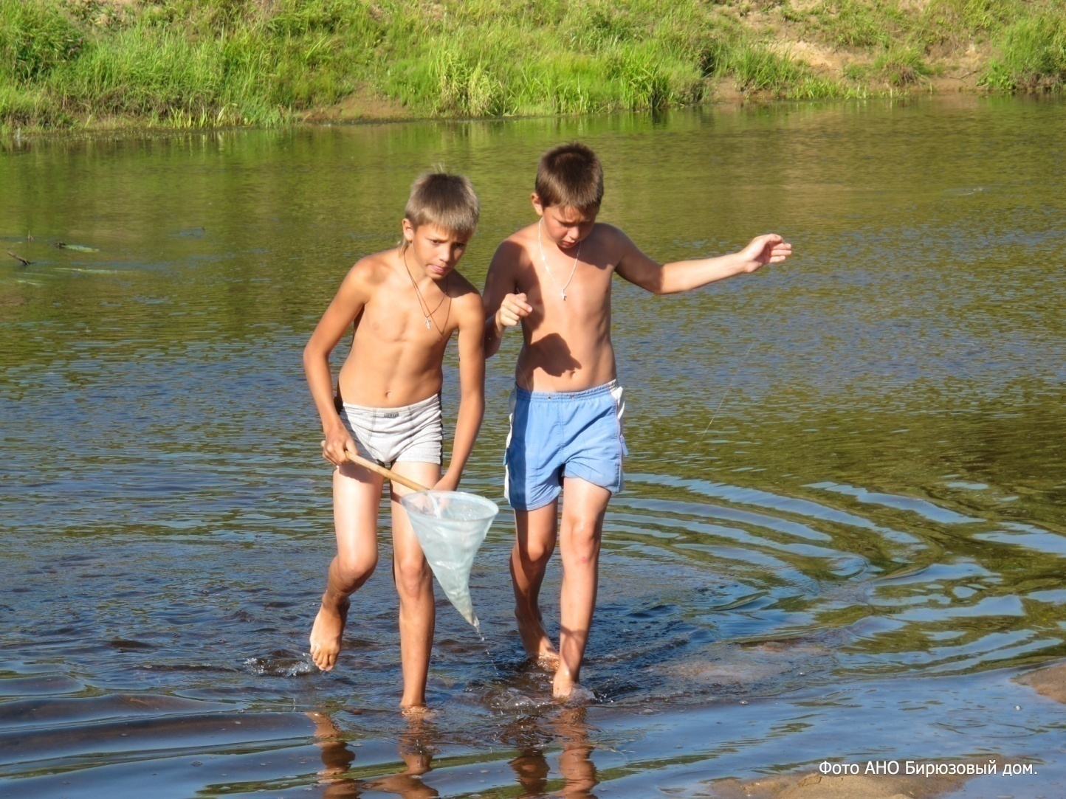
Программа дополнительного образования и патриотического воспитания подростков и юношества России через экспедиции и мастерские «Бирюзовое кольцо Русского Севера»
Проект «Острова свои обогреваем». Мастерские на Толшме
М.Н. Кошелева biruzovy-dom@mail.ru
Наловим рыбы – большой и маленькой

Slide 30
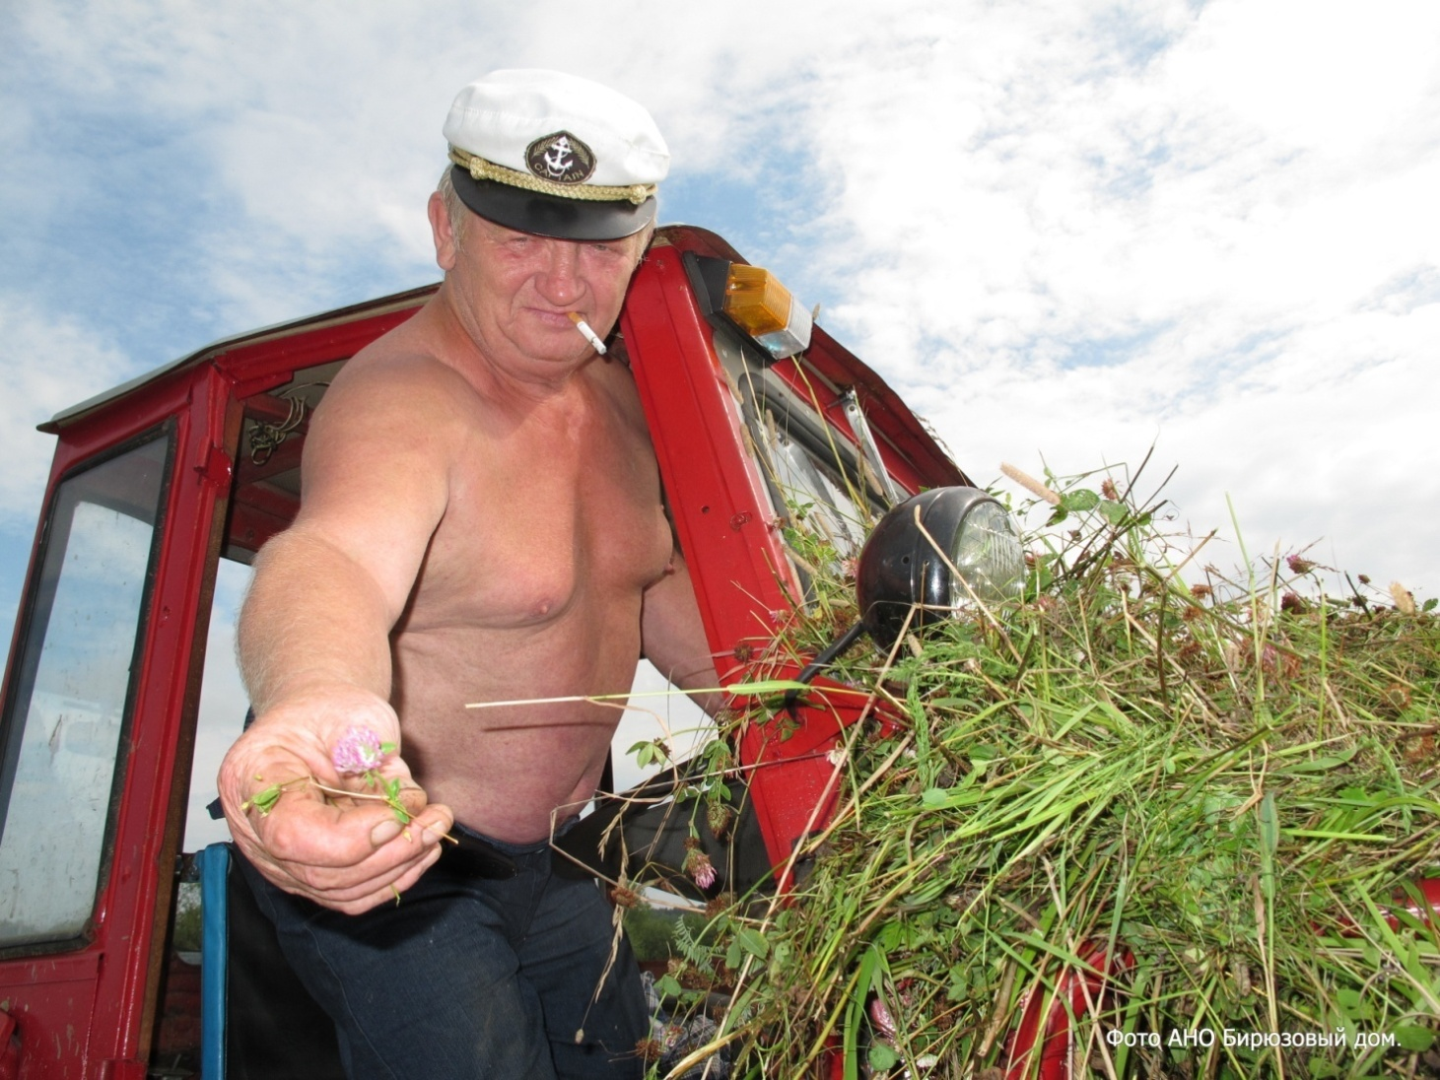
Программа дополнительного образования и патриотического воспитания подростков и юношества России через экспедиции и мастерские «Бирюзовое кольцо Русского Севера»
Проект «Острова свои обогреваем». Мастерские на Толшме
М.Н. Кошелева biruzovy-dom@mail.ru
Накосим по росе сена (для «жаворонков»)
Или привезём его куда положено
(для «сов»)

Slide 31
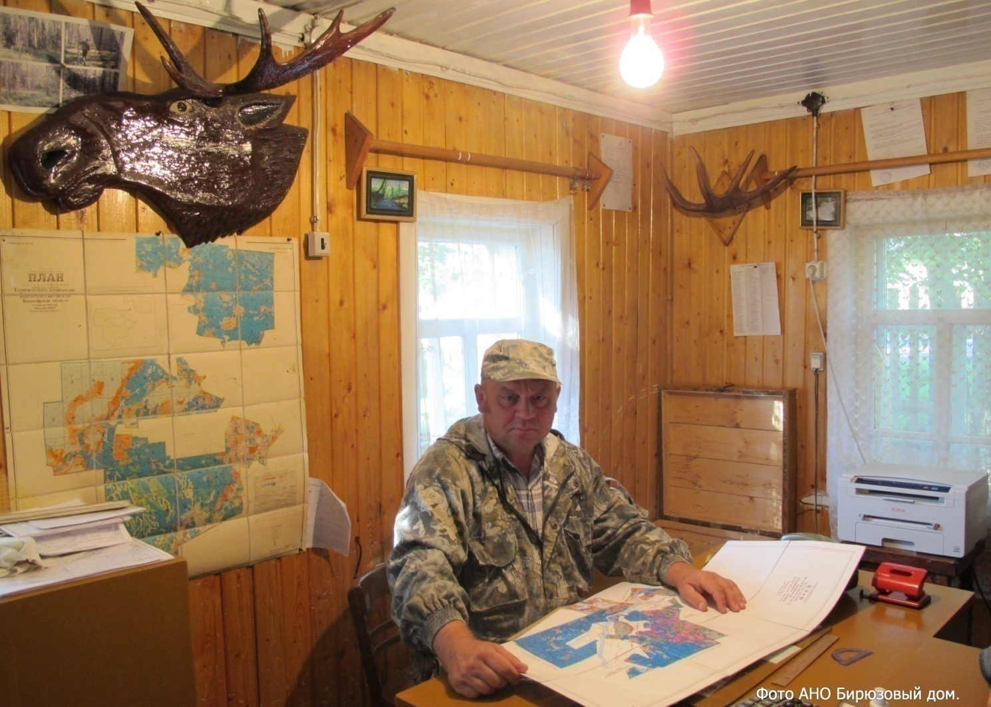
Программа дополнительного образования и патриотического воспитания подростков и юношества России через экспедиции и мастерские «Бирюзовое кольцо Русского Севера»
Проект «Острова свои обогреваем». Мастерские на Толшме
М.Н. Кошелева biruzovy-dom@mail.ru
Поможем лесниками разгрести лесные завалы

Slide 32
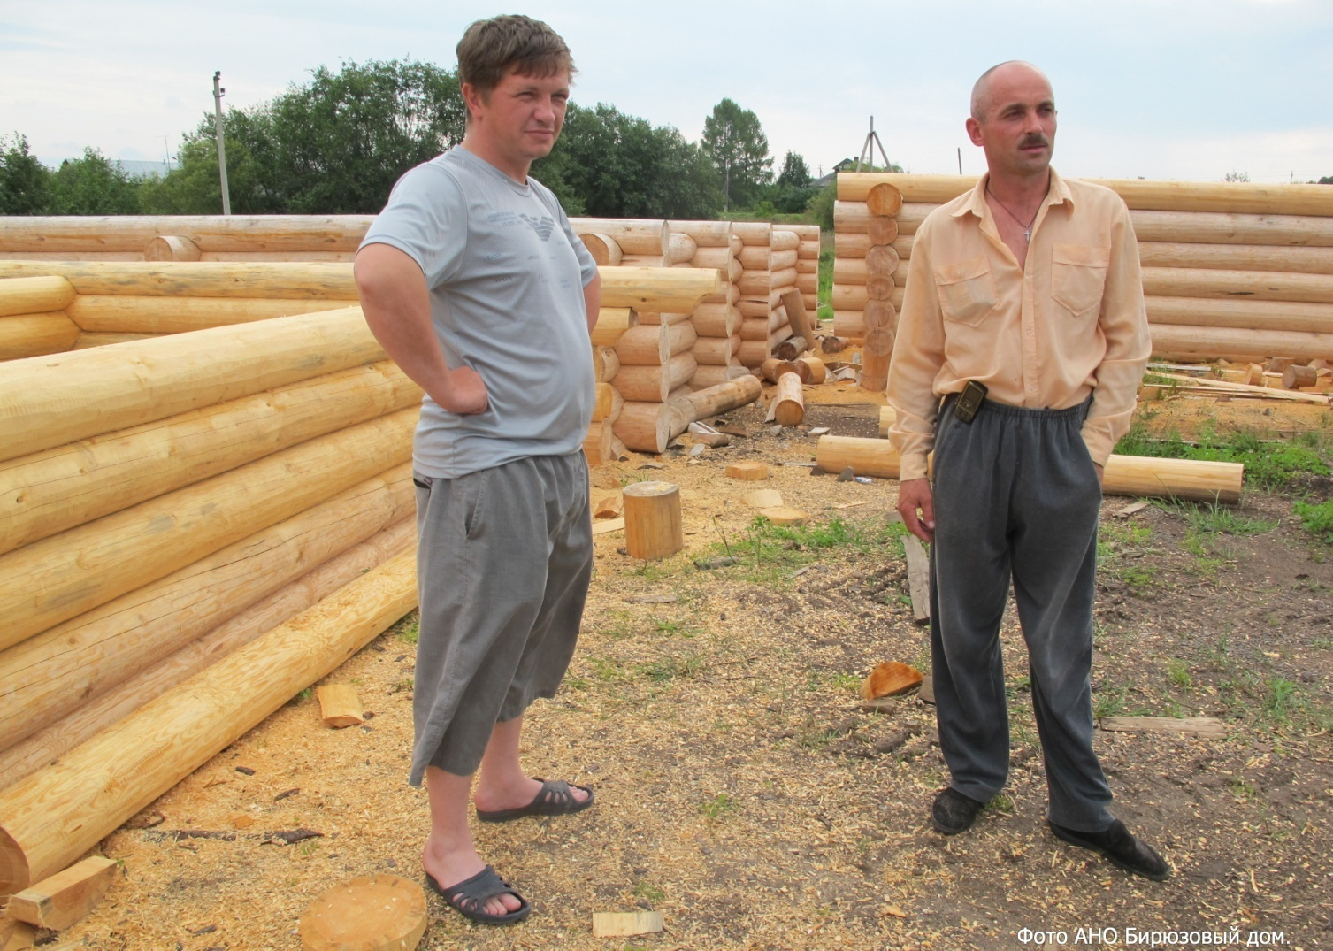
Программа дополнительного образования и патриотического воспитания подростков и юношества России через экспедиции и мастерские «Бирюзовое кольцо Русского Севера»
Проект «Острова свои обогреваем». Мастерские на Толшме
М.Н. Кошелева biruzovy-dom@mail.ru
Попробуем себя в строительстве дома

Slide 33
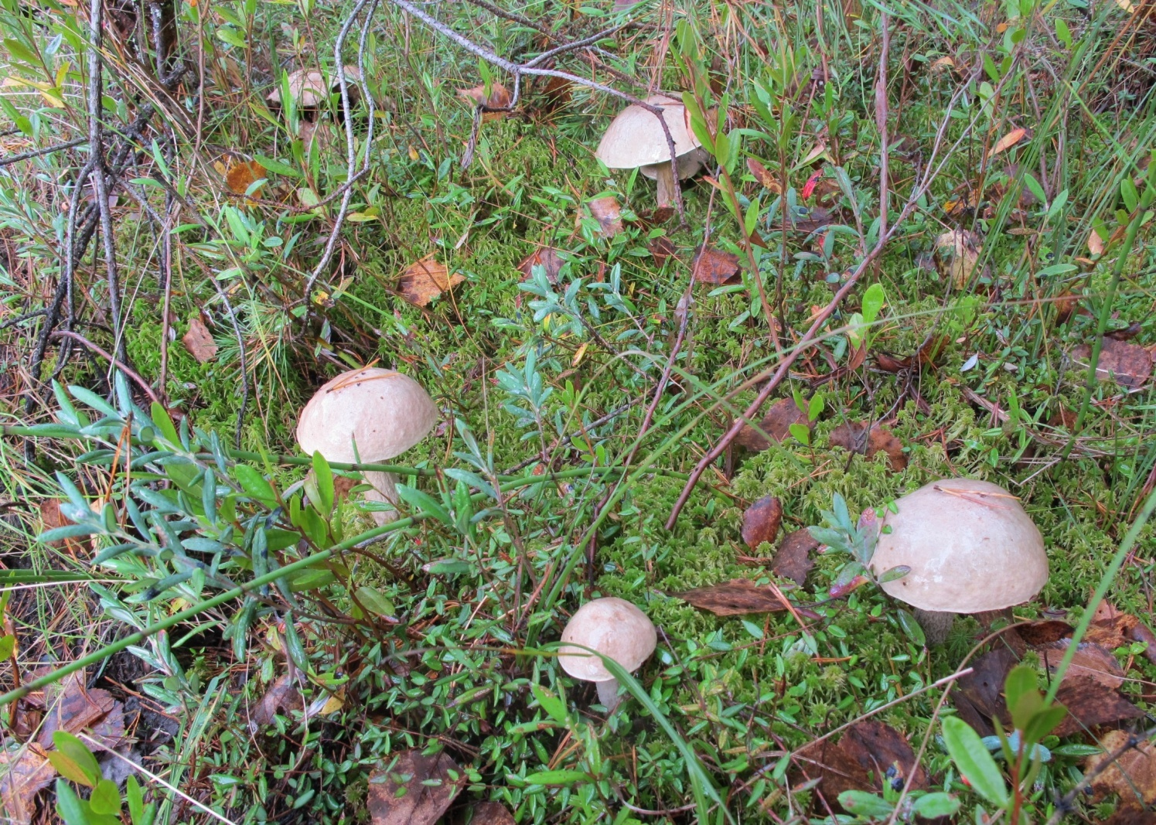
Программа дополнительного образования и патриотического воспитания подростков и юношества России через экспедиции и мастерские «Бирюзовое кольцо Русского Севера»
Проект «Острова свои обогреваем». Мастерские на Толшме
М.Н. Кошелева biruzovy-dom@mail.ru
Насобираем грибов

Slide 34
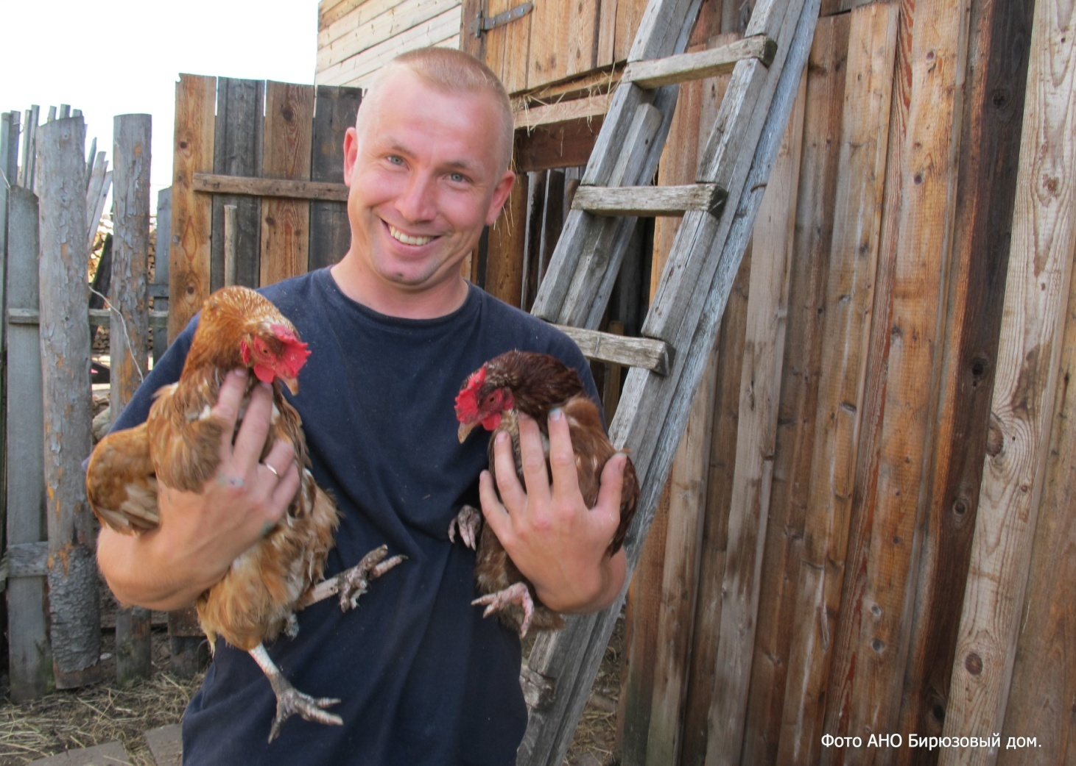
Программа дополнительного образования и патриотического воспитания подростков и юношества России через экспедиции и мастерские «Бирюзовое кольцо Русского Севера»
Проект «Острова свои обогреваем». Мастерские на Толшме
М.Н. Кошелева biruzovy-dom@mail.ru
Поухаживаем за домашними животными

Slide 35
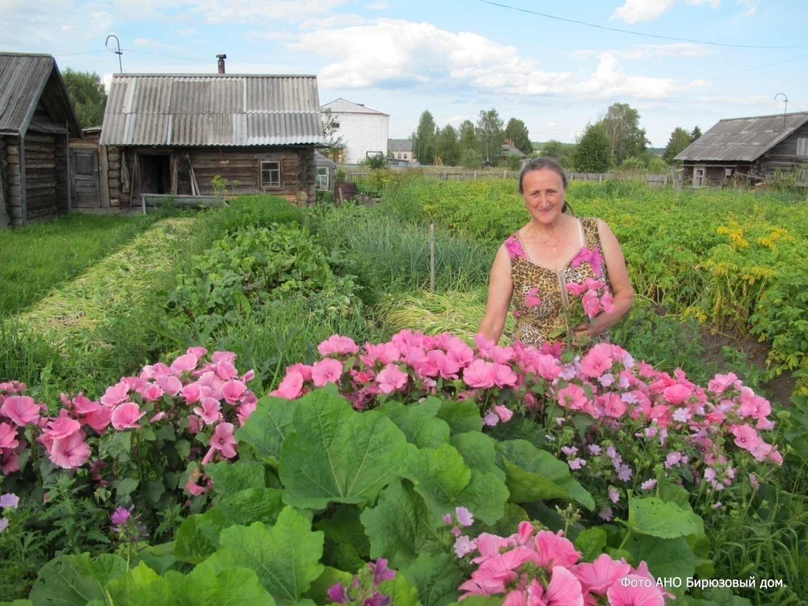
Программа дополнительного образования и патриотического воспитания подростков и юношества России через экспедиции и мастерские «Бирюзовое кольцо Русского Севера»
Проект «Острова свои обогреваем». Мастерские на Толшме
М.Н. Кошелева biruzovy-dom@mail.ru
Узнаем секреты
выращивания цветов и овощей

Slide 36
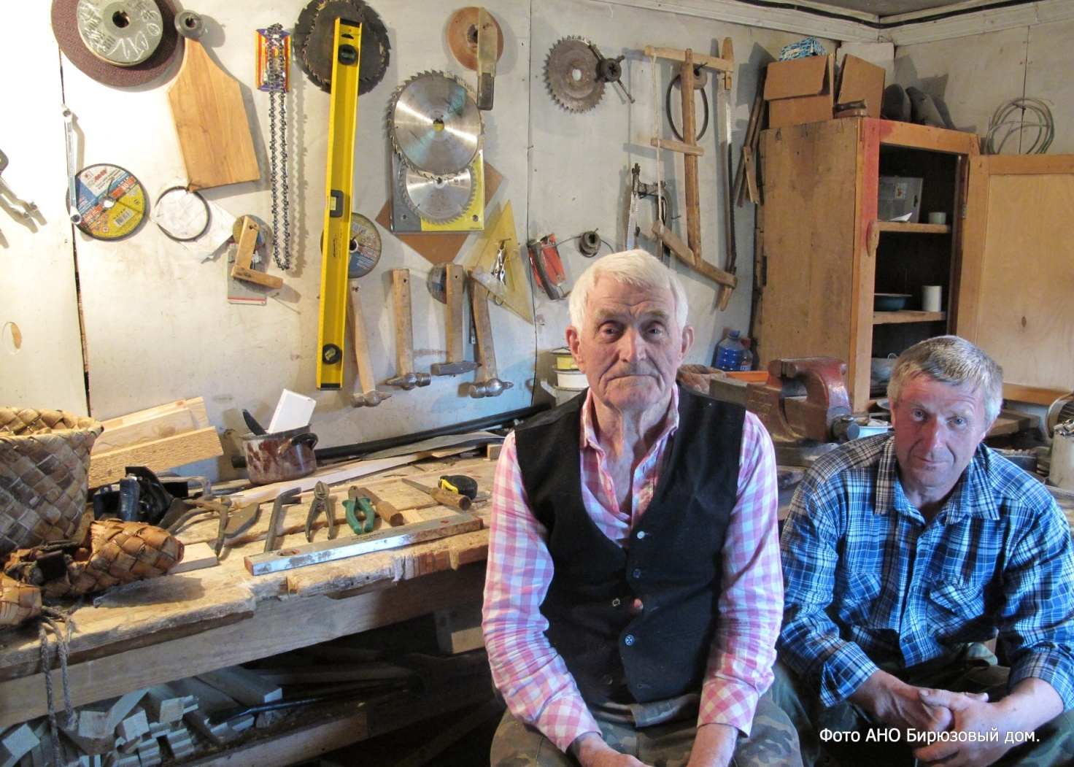
Программа дополнительного образования и патриотического воспитания подростков и юношества России через экспедиции и мастерские «Бирюзовое кольцо Русского Севера»
Проект «Острова свои обогреваем». Мастерские на Толшме
М.Н. Кошелева biruzovy-dom@mail.ru
Пообщаемся с деревенскими Кулибиными

Slide 37
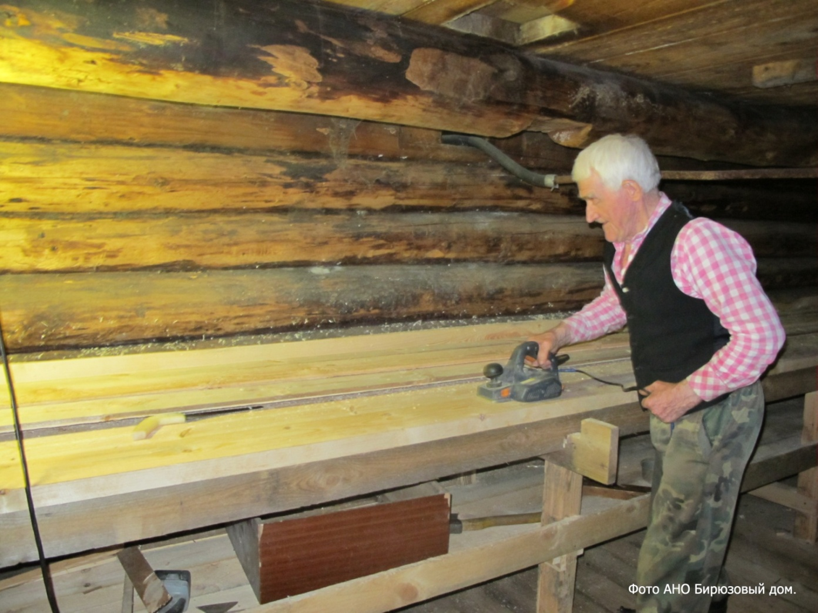
Программа дополнительного образования и патриотического воспитания подростков и юношества России через экспедиции и мастерские «Бирюзовое кольцо Русского Севера»
Проект «Острова свои обогреваем». Мастерские на Толшме
М.Н. Кошелева biruzovy-dom@mail.ru
Поработаем со столярами

Slide 38
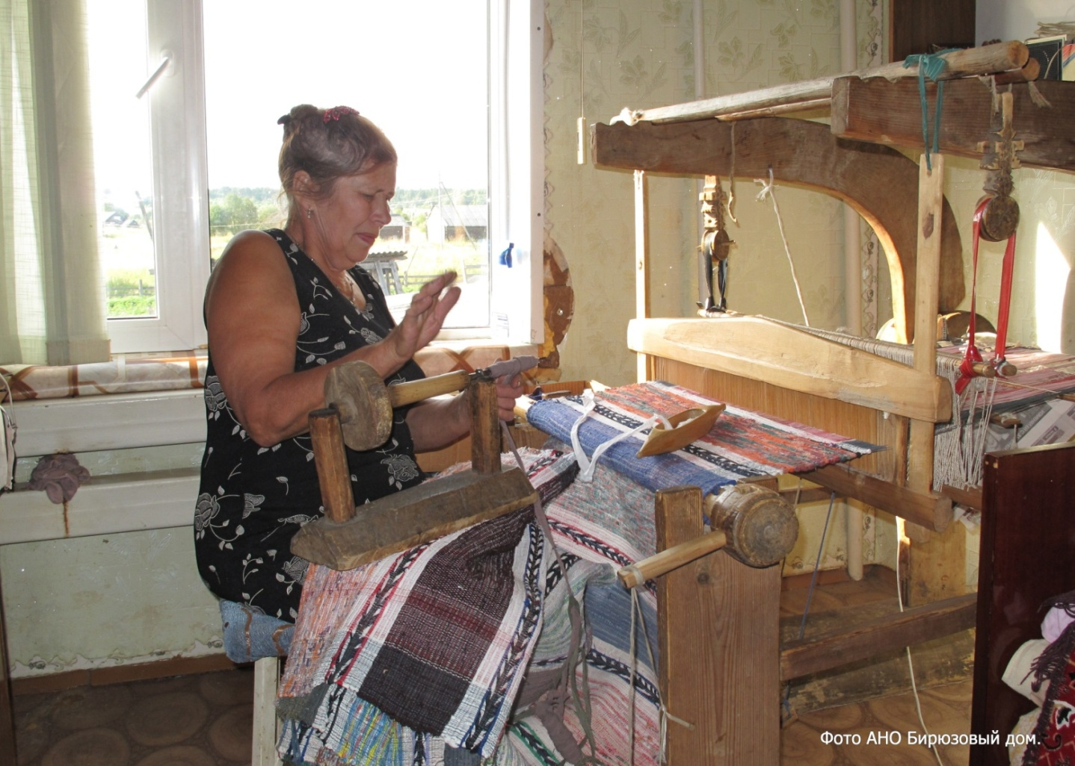
Программа дополнительного образования и патриотического воспитания подростков и юношества России через экспедиции и мастерские «Бирюзовое кольцо Русского Севера»
Проект «Острова свои обогреваем». Мастерские на Толшме
М.Н. Кошелева biruzovy-dom@mail.ru
Попробуем себя в ткачестве

Slide 39
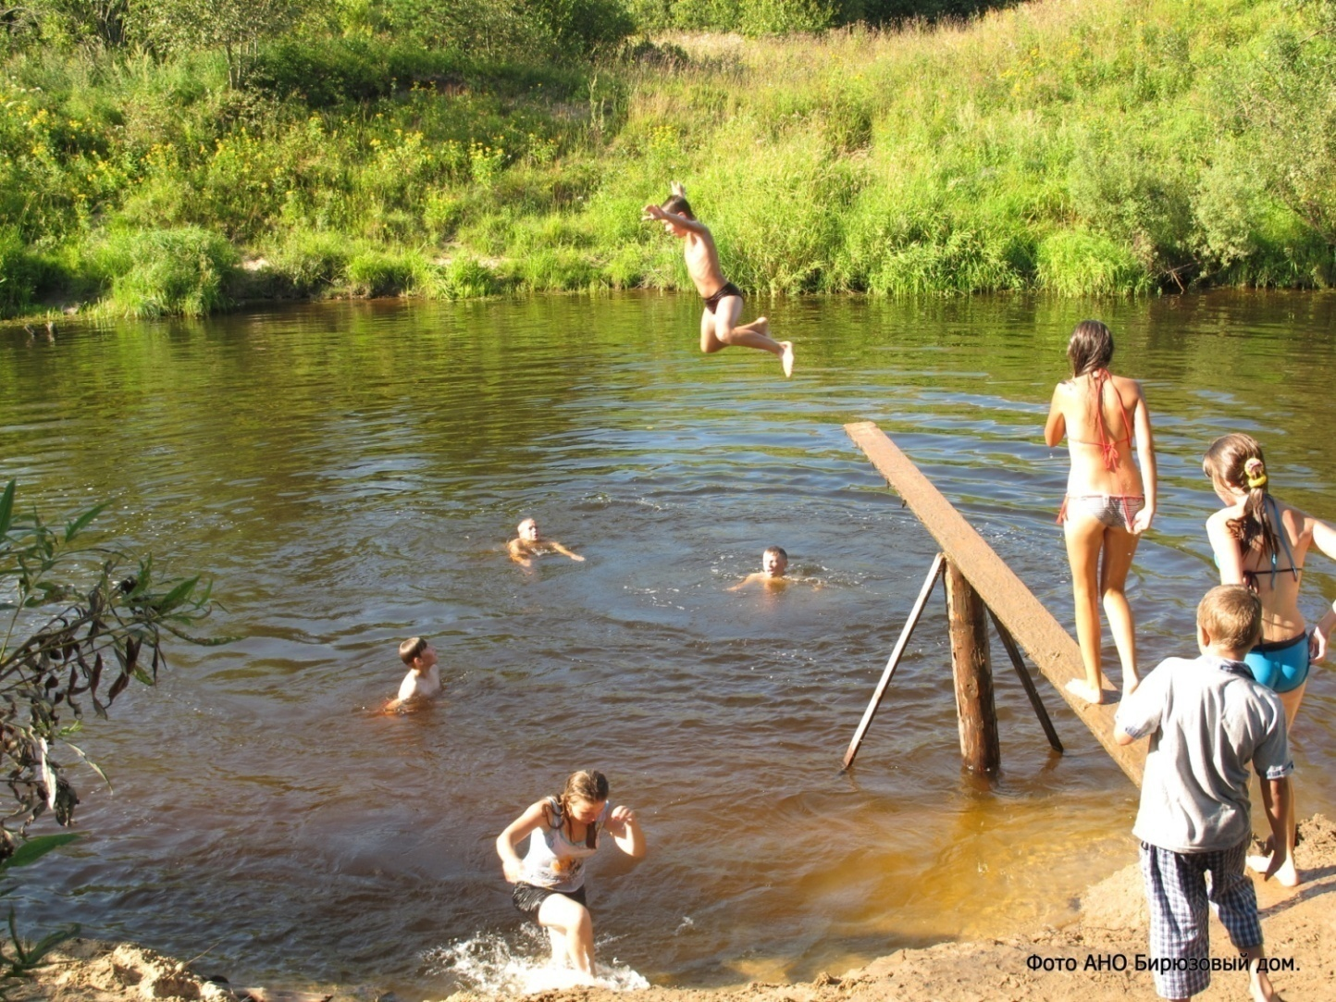
Программа дополнительного образования и патриотического воспитания подростков и юношества России через экспедиции и мастерские «Бирюзовое кольцо Русского Севера»
Проект «Острова свои обогреваем». Мастерские на Толшме
М.Н. Кошелева biruzovy-dom@mail.ru
Накупаемся всласть в Толшме

Slide 40
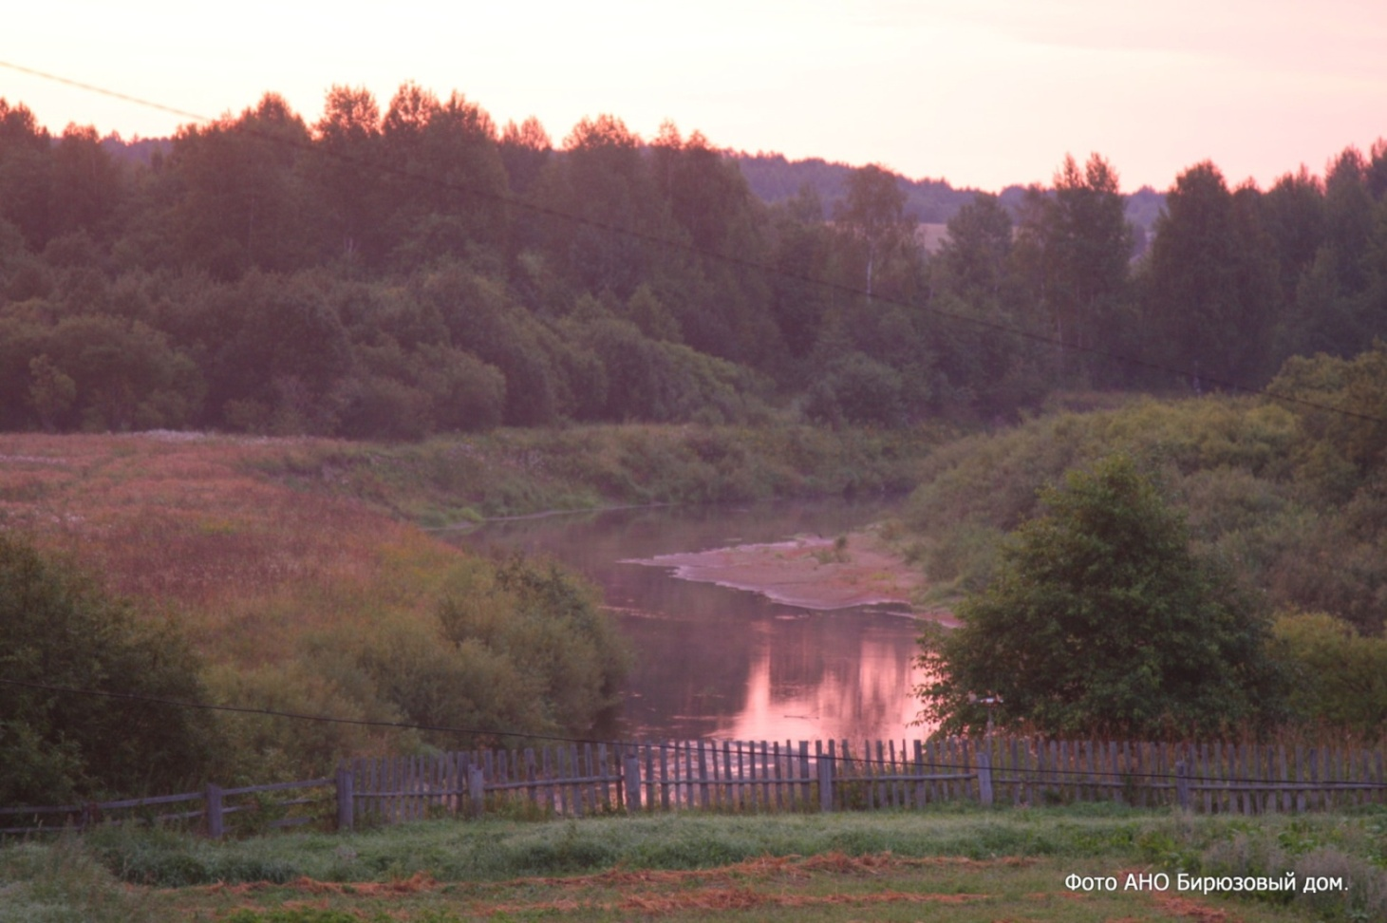
Программа дополнительного образования и патриотического воспитания подростков и юношества России через экспедиции и мастерские «Бирюзовое кольцо Русского Севера»
Проект «Острова свои обогреваем». Мастерские на Толшме
М.Н. Кошелева biruzovy-dom@mail.ru
Увидим Толшму
в волшебном утреннем тумане
Часто именно утром здесь слагал свои стихи поэт Николай Рубцов

Slide 41
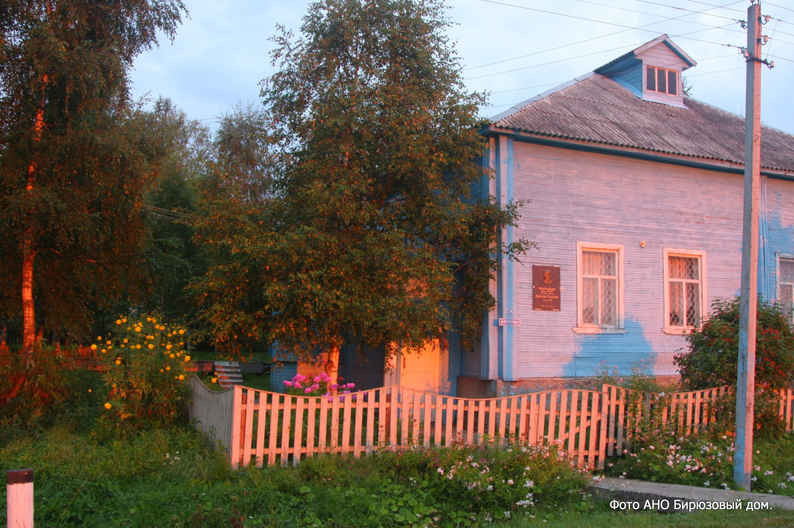
Программа дополнительного образования и патриотического воспитания подростков и юношества России через экспедиции и мастерские «Бирюзовое кольцо Русского Севера»
Проект «Острова свои обогреваем». Мастерские на Толшме
М.Н. Кошелева biruzovy-dom@mail.ru
Побываем в Доме - Музее Николая Рубцова

Slide 42
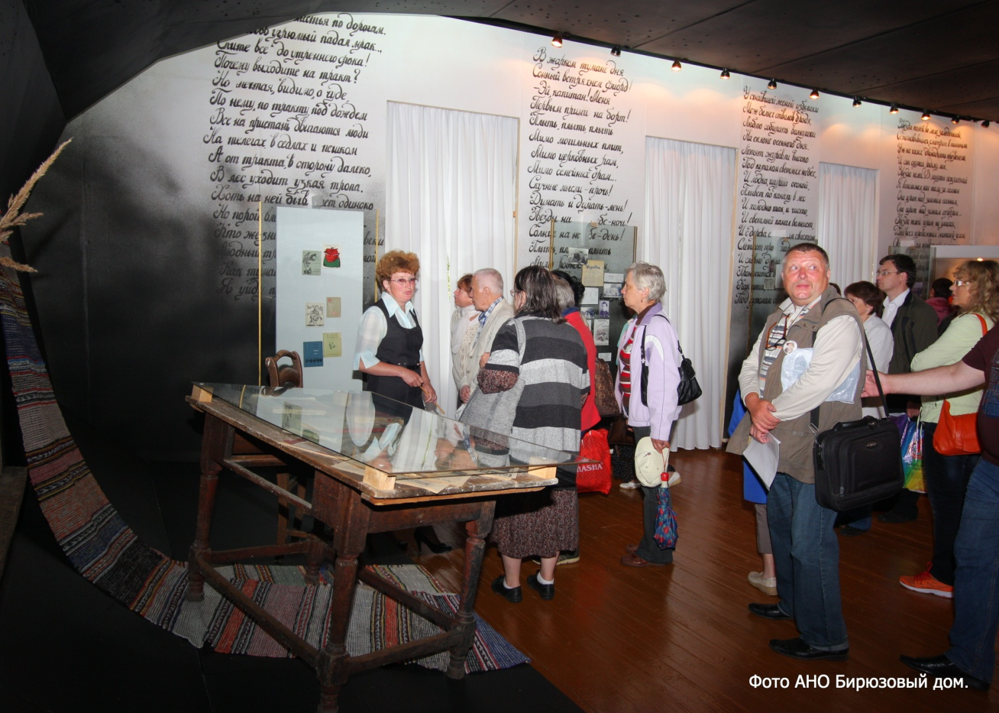
Программа дополнительного образования и патриотического воспитания подростков и юношества России через экспедиции и мастерские «Бирюзовое кольцо Русского Севера»
Проект «Острова свои обогреваем». Мастерские на Толшме
М.Н. Кошелева biruzovy-dom@mail.ru
Выслушаем рассказ о жизни и творчестве поэта

Slide 43
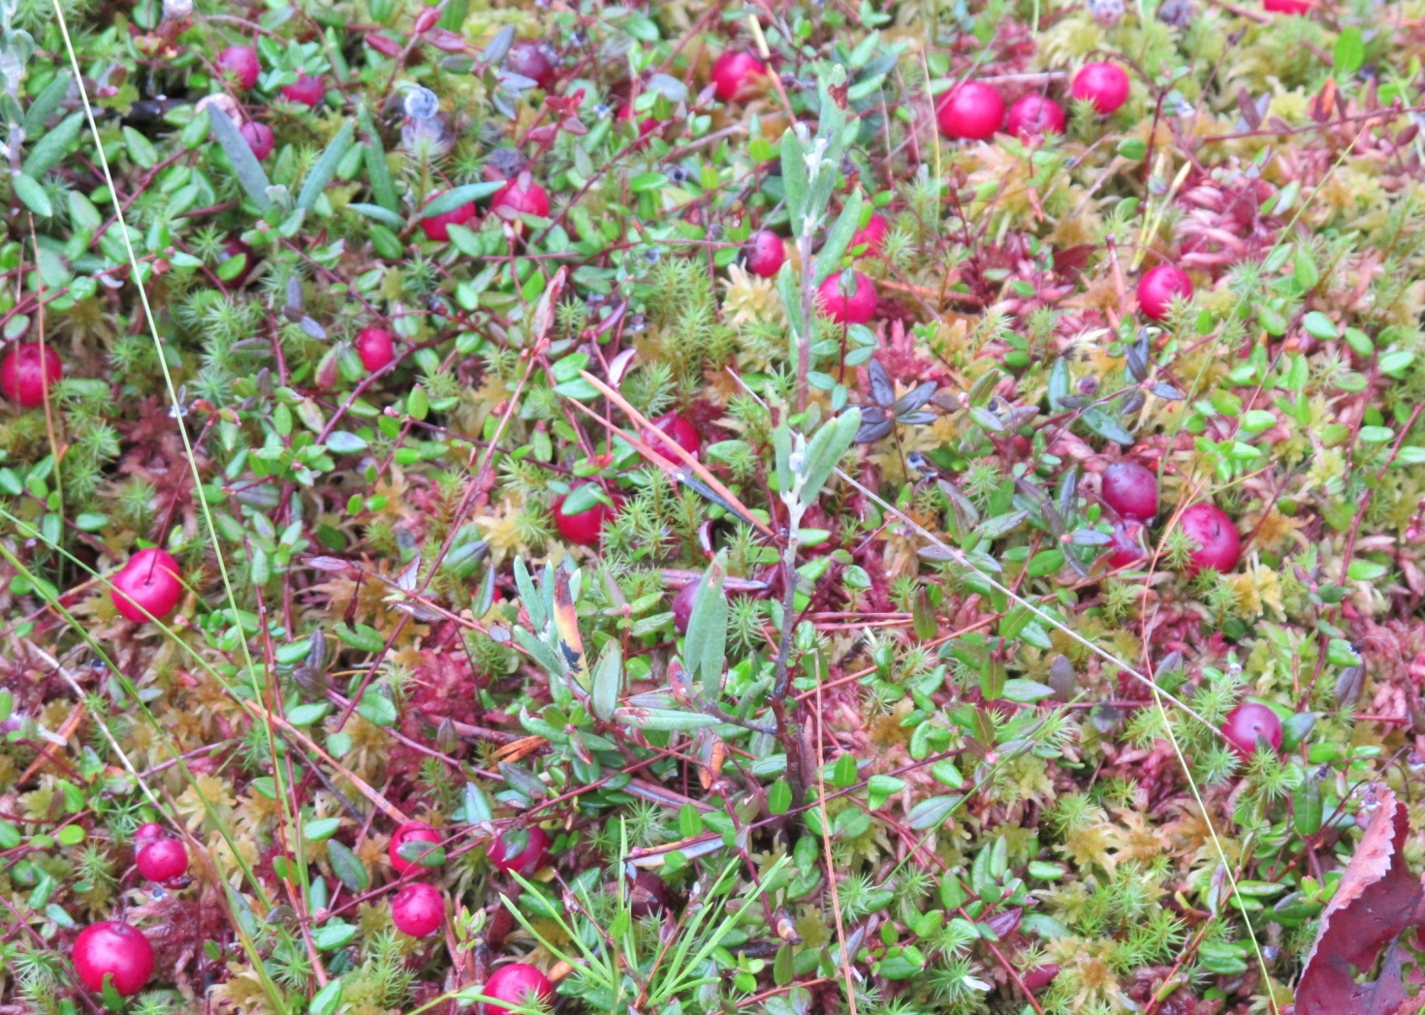
Программа дополнительного образования и патриотического воспитания подростков и юношества России через экспедиции и мастерские «Бирюзовое кольцо Русского Севера»
Проект «Острова свои обогреваем». Мастерские на Толшме
М.Н. Кошелева biruzovy-dom@mail.ru
Вслушаемся в «Прощальную песню» Николая Рубцова
Так зачем же,
прищурив ресницы,
У глухого
болотного пня
Спелой клюквой,
как добрую птицу
Ты с ладони
кормила меня?

Slide 44
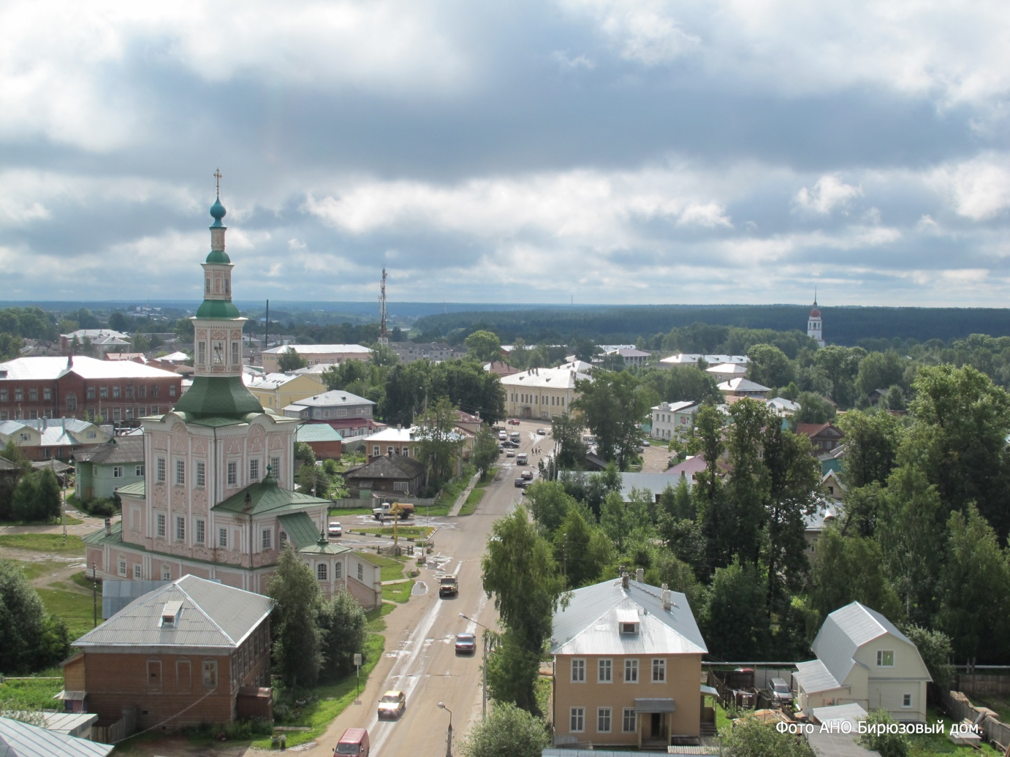
Программа дополнительного образования и патриотического воспитания подростков и юношества России через экспедиции и мастерские «Бирюзовое кольцо Русского Севера»
Проект «Острова свои обогреваем». Тотьма
М.Н. Кошелева biruzovy-dom@mail.ru
Побываем в Тотьме – городе купцов и мореходов
Тотьма – второй после Суздаля город в России по числу Музеев, приходящихся на одного жителя
Мы посетим:
Музей
мореходов
Музей Ивана Кускова
Музей церковной старины

Slide 45
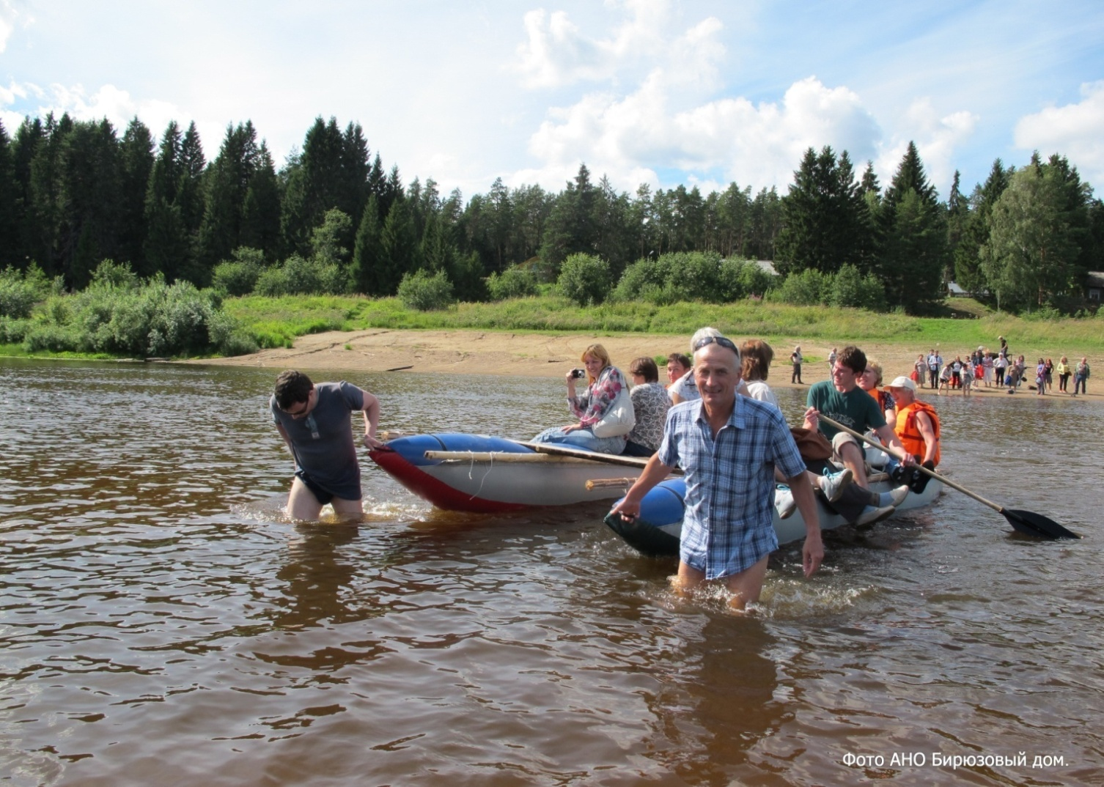
Программа дополнительного образования и патриотического воспитания подростков и юношества России через экспедиции и мастерские «Бирюзовое кольцо Русского Севера»
Проект «Острова свои обогреваем». Тотьма
М.Н. Кошелева biruzovy-dom@mail.ru
Посетим Школу путешественников
Федора Конюхова
Для самых сильных
здесь организуются походы на катамаранах
К Великому Устюгу,
а также – на Соловецкие острова и
в другие замечательные места Русского Севера

Slide 46
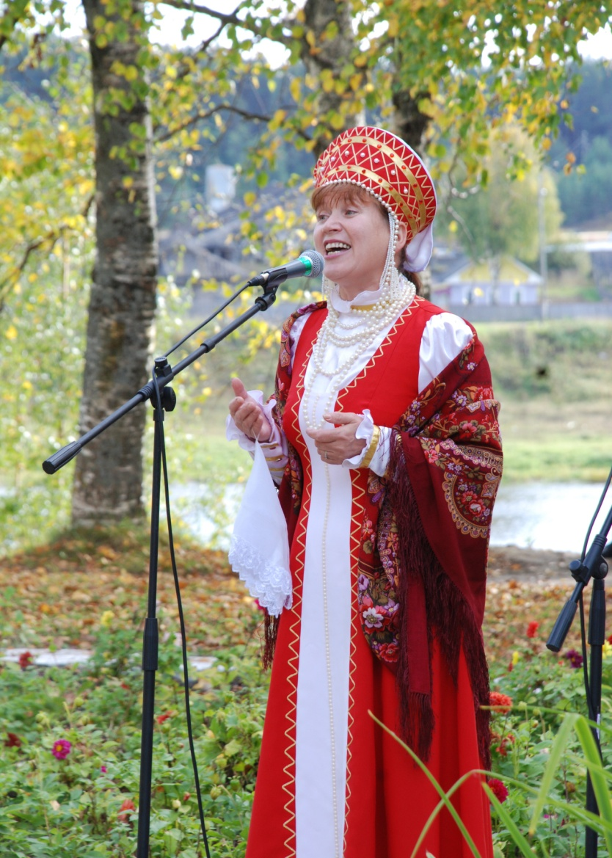
Программа дополнительного образования и патриотического воспитания подростков и юношества России через экспедиции и мастерские «Бирюзовое кольцо Русского Севера»
Проект «Острова свои обогреваем». Тотьма
М.Н. Кошелева biruzovy-dom@mail.ru
Поучаствуем
в
Гала – концерте
фестиваля
«Острова
свои обогреваем»
который
планируется провести
у памятника Н. Рубцову
на берегу реки
Сухоны

Slide 47
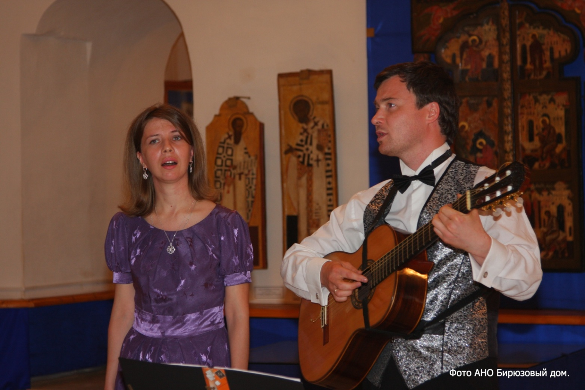
Программа дополнительного образования и патриотического воспитания подростков и юношества России через экспедиции и мастерские «Бирюзовое кольцо Русского Севера»
Проект «Острова свои обогреваем». Тотьма
М.Н. Кошелева biruzovy-dom@mail.ru
Послушаем Духовные песнопения в Храме Успения Пресвятой Богородицы ( Музей церковной старины )

Slide 48
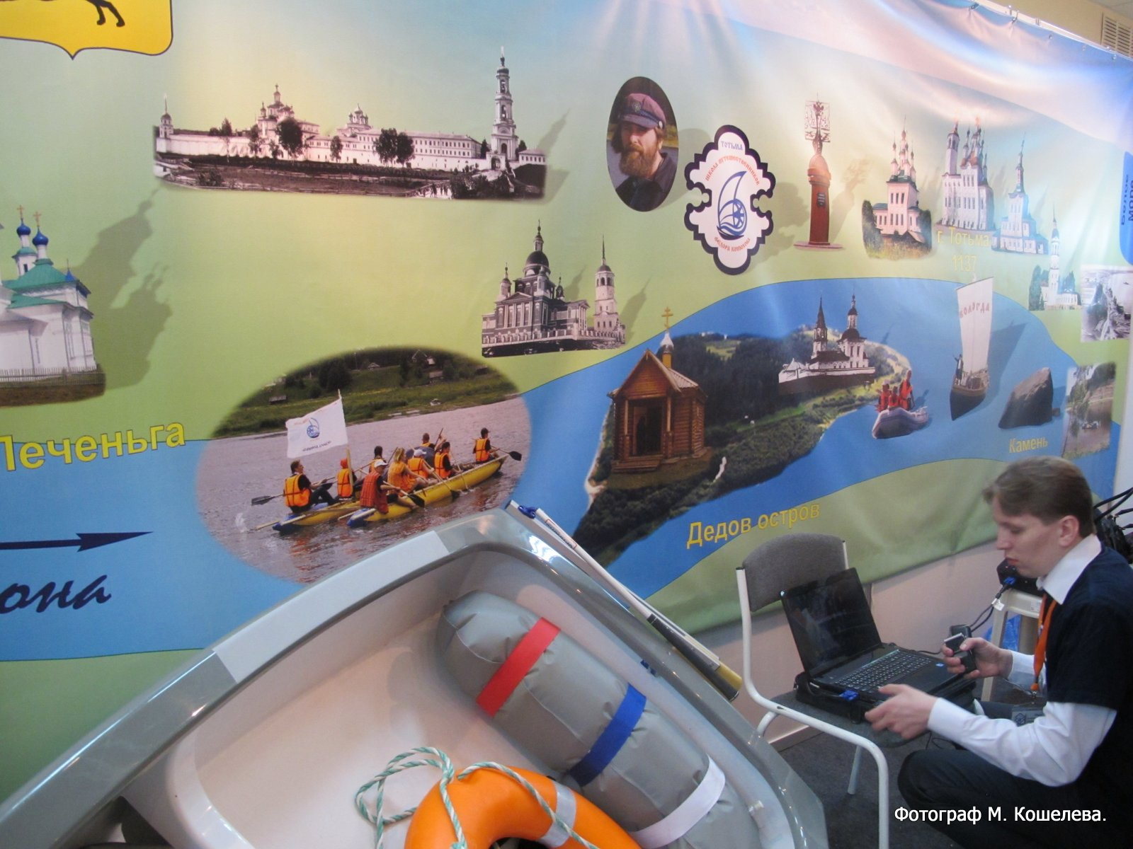
Программа дополнительного образования и патриотического воспитания подростков и юношества России через экспедиции и мастерские «Бирюзовое кольцо Русского Севера»
Проект «Острова свои обогреваем». Тотьма
М.Н. Кошелева biruzovy-dom@mail.ru
14 июля проводим самых отважных в экстрим тур на катамаранах от Тотьмы до Великого Устюга
Поход на катамаранах по реке Сухоне от г. Тотьма до г. Великий Устюг
Для воспитанников
Школы путешественников Федора Конюхова
( Детский оздоровительный лагерь, 2 смена,
с 4 по 24 июля )

Slide 49
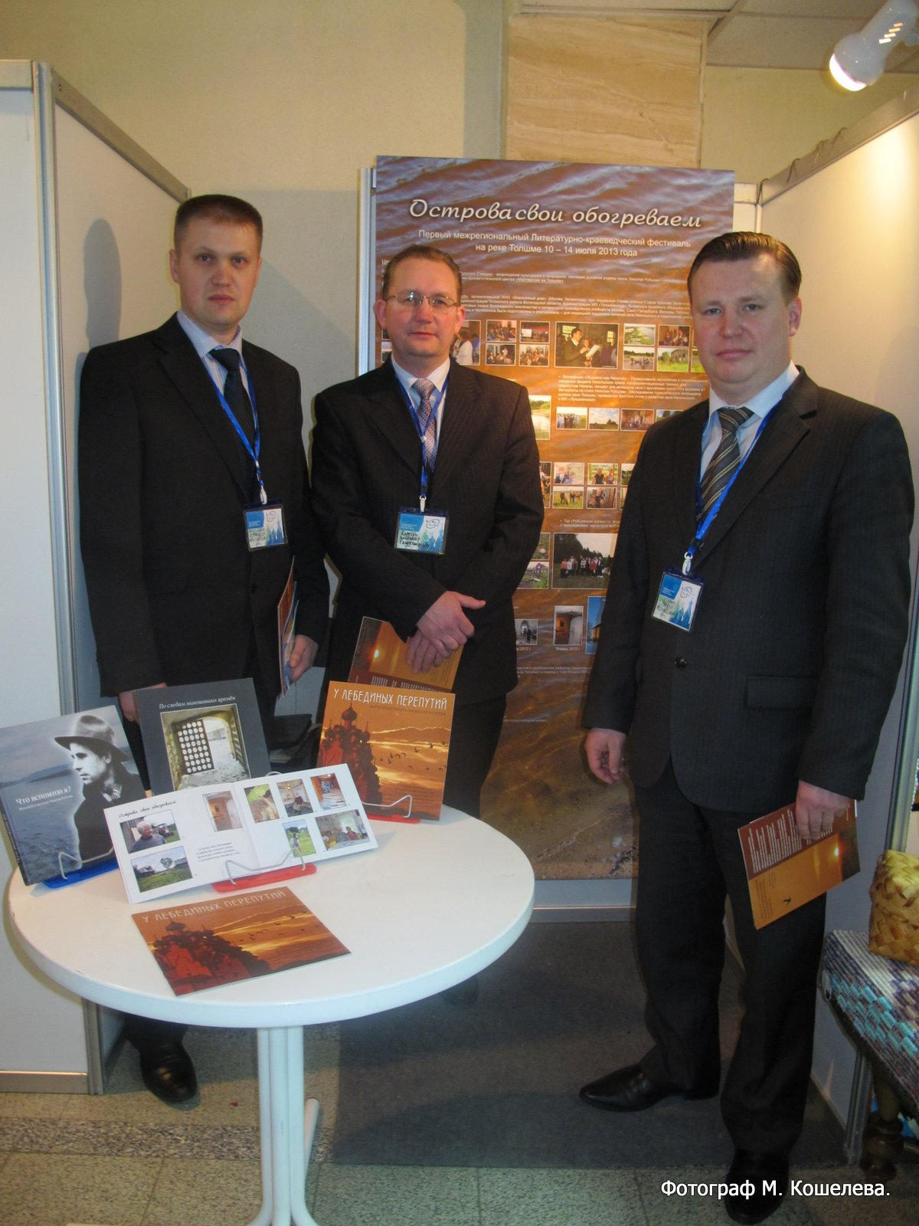
Проект фестиваля
«Острова свои обогреваем» был представлен 15 февраля 2013 года в Вологде на выставке «Ворота Севера»
Глава Тотемского района Вологодской области
Сергей Селянин
(справа) выразил готовность сотрудничать с АНО «Бирюзовый дом» с оказанием любой поддержки как по фестивалю, так и по созданию Туристического Культурно-просветительского центра «Мастерские на Толшме»

Slide 50

Благодарю Вас
за внимание

